Slide 1


Инструменты импортозамещения
ДЛЯ ЗАКАЗЧИКОВ ПО 44-ФЗ
Спирин Андрей Андреевич

Slide 2
ЕВРАЗИЙСКИЙ ЭКОНОМИЧЕСКИЙ СОЮЗ
Российская Федерация
Республика Беларусь
Республика Казахстан
Республика Армения
Кыргызская Республика
ФОРМАТ ПРИМЕНЕНИЯ
ТОВАРЫ ИЗ СТРАН ЕАЭС НА РАВНЫХ УСЛОВИЯХ С ТОВАРАМИ РОССИЙСКОГО ПРОИСХОЖДЕНИЯ
ПРИМЕНЯЕТСЯ ЗАПРЕТ ТОВАРОВ ИН. ПРОИСХОЖДЕНИЯ, ОГРАНИЧЕНИЯ, УСЛОВИЯ ДОПУСКА
ПОЛОЖЕНИЯ СТАТЬИ НЕ ПРИМЕНЯЮТСЯ ПРИ ЗАКУПКЕ ТРУ ДЛЯ:
  ДЛЯ ОРГАНОВ ВНЕШНЕЙ РАЗВЕДКИ
  ДЛЯ ФЕДЕРАЛЬНОЙ СЛУЖБЫ БЕЗОПАСНОСТИ
  ДЛЯ РЕАЛИЗАЦИИ ГОСУДАРСТВЕННОЙ ОХРАНЫ
РТС-тендер
2024
Спирин Андрей Андреевич

Slide 3
ФОРМАТ ПРИМЕНЕНИЯ
ЗАПРЕТ
Поставка иностранного программного обеспечения, аналоги которого есть в реестре российских программ (ПП РФ №1236 от 16.11.2015);
Промтовары, работы и услуги для обороны и безопасности гос-ва (ПП РФ № 616 от 30.04.2020);
ОГРАНИЧЕНИЕ
Медицинских изделий, включая хирургическое оборудование, ортопедические приспособления и другие товары (ПП РФ №102 от 05.02.2015);
Лекарственных средств, включенных в перечень жизненно необходимых и важнейших лекарственных препаратов (ПП РФ №1289 от 30.11.2015);
Отдельные виды радиоэлектронной продукции. (ПП № 878 от 10.07.2019).
Промтовары (ПП РФ № 617 от 30.04.2020);
Пищевые продукты (ПП №832 от 22.08.2016);
РТС-тендер
2024
Спирин Андрей Андреевич

Slide 4

ФОРМАТ ПРИМЕНЕНИЯ
УСЛОВИЯ ДОПУСКА
Приказ Министерства финансов №126Н
При проведении аукциона:
Контракт заключается по цене на 15% (20%) меньше, если заявка на участие содержит хотя бы один иностранный товар (за исключением стран ЕЭС)
Контракт заключается по цене предложенной победителем, если заявка содержит товар производства исключительно стран ЕЭС
РТС-тендер
При проведении конкурса, запроса котировок:
При рассмотрении и оценке заявок по критерию «цена контракта», применяется понижающий коэффициент 15% (20%)
Контракт заключается по цене предложенной победителем, если заявка содержит товар производства исключительно стран ЕЭС
2024
Спирин Андрей Андреевич

Slide 5
ПОДТВЕРЖДЕНИЕ СООТВЕТСТВИЯ
 | В заявке | При поставке
126Н | Декларирование страны
616 | Декларирование номеров реестровых записей в реестрах, информация о количестве баллов | Документы для включения в Реестр
1236 | Указание реестровых номеров
102 | Сертификат о происхождении товара, Акт экспертизы о доле иностранных материалов
617 | Указание номеров реестровых записей в реестрах, информация о количестве баллов | Документы для включения в Реестр
 | В заявке
832 | Декларирование страны и производителя
1289 | Декларирование сведений о документах о соответствии производителя и стадиях технологического процесса; + Сертификат о происхождении ЛИБО Заключение о подтверждении производства
878 | Наличие сведений в Реестре, информация о количестве баллов
РТС-тендер
2024
Спирин Андрей Андреевич

Slide 6

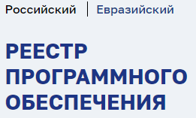

ИСПОЛЬЗУЕМЫЕ РЕЕСТРЫ
Реестр российской промышленной продукции
Евразийский реестр промышленных товаров
Единый реестр российской радиоэлектронной продукции
Реестр российских программ для ЭВМ и баз данных
Реестр программ для ЭВМ и баз данных ЕАЭС
616, 617, 2014
616, 617, 2014
616, 878, 2014
1236
1236
РТС-тендер
gisp.gov.ru
erpt.eecommission.org
reestr.digital.gov.ru
2024
Спирин Андрей Андреевич

Slide 7

НЕПРИМЕНЕНИЕ НОРМ
Решение Московского УФАС России от 03.10.2022 по делу N 077/10/00-14777/2022
Объявленный к закупке товар содержится в Перечне 126Н.
В закупке «Условия допуска не применены»
Заказчик допустил нарушение
РТС-тендер
2024
Спирин Андрей Андреевич

Slide 8
НЕПРИМЕНЕНИЕ НОРМ
Решение Северо-Осетинского УФАС России от 07.09.2023 по делу N А183-09/23
Заказчиком закупался жизненно необходимый и важный лекарственный (ЖНВЛ) препарат
В закупке «Указанные ограничения и условия допуска не применены»
Заказчик допустил нарушение
РТС-тендер
2024
Спирин Андрей Андреевич

Slide 9
Письмо Минфина России от 06.11.2020 N 24-03-07/96955
Письмо Минфина России от 06.11.2020 N 24-03-07/96955
При установлении в Перечне НПА короткого кода ОКПД, он распространяется на все виды товаров соответствующего подкласса.
РТС-тендер
15.20 | Обувь
20.52 | Клеи
15.20.11.111 | Ботинки
15.20.11.112 | Галоши
15.20.11.113 | Сапоги
20.52.10.140 | Клей на основе каучука
20.52.10.120 | Клей на основе смол
20.52.99 | Услуги по производству клея
2024
Спирин Андрей Андреевич

Slide 10
ВОЗВРАТ ЗАЯВКИ НА УЧАСТИЕ
Причины:
подача одним УЗ двух и более заявок
подача заявки после ОПЗ
превышение предложения о цене НМЦК
указание иностранного государства СПТ при применении ст.14
отсутствие ОЗ
подачи заявки участником, не являющимся СМП или СОНКО, при установлении преимуществ
…
РТС-тендер
2024
Спирин Андрей Андреевич

Slide 11
ОТКЛОНЕНИЕ 3 РАЗА ПОДРЯД …
В случае отсутствия или несоответствия документов, не представляющихся участником в составе заявки;
В случае несоответствия УЗ ч.1, ч.1.1, ч.2 и 2.1 ст.31;
Непредоставление информации и документов по ст.14;
Отнесение УЗ к «недружественным» организациям*;
Отклонение гарантии;
Предоставление недостоверной информации;
Раскрытие ценового предложения УЗ.
Перевод через 15 р.д.
РТС-тендер
*ФЗ от 04.06.2018 №127-ФЗ «О мерах воздействия…»
2024
Спирин Андрей Андреевич

Slide 12
ОСНОВАНИЕ ДЛЯ ОТКЛОНЕНИЯ ЗАЯВКИ
Решение ФАС России от 09.03.2022 по делу N 28/06/105-568/2022
Заявка участника закупки была отклонена 2 раза из-за непредоставления информации и документов подтверждающих соответствия требованиям и 1 раз «на основании ст.14».
На основании 3-х отклонений Оператор заблокировал ДС в размере ОЗ участника.
УФАС признало в действиях оператора нарушение.
РТС-тендер
2024
Спирин Андрей Андреевич

Slide 13
ОСНОВАНИЯ ОТКЛОНЕНИЯ - ОКОНЧАТЕЛЬНОЕ РЕШЕНИЕ
Отклонение заявки в случаях:
ч.12 ст.48 44-ФЗ
только при применении ОГРАНИЧЕНИЙ
предусмотренных НПА, принятыми в соответствии со ст.14 …
ПУНКТ 4
РТС-тендер
только при отсутствии подтверждения СПТ
непредоставление информации и документов, … в соответствии со ст.14…
ПУНКТ 5
2024
Спирин Андрей Андреевич

Slide 14
ОСНОВАНИЕ ДЛЯ ОТКЛОНЕНИЯ ЗАЯВКИ
Решение Омского УФАС России от 28.02.2024 N 055/06/106-160/2024
Установлены требования в соответствии с ПП РФ №878.
Поданы заявки:
Заказчиком отклонены заявки №…, …, … на основании:
«Непредоставление информации и документов…»
Жалоба обоснованна
РФ | РФ | РФ | РФ | РФ | РФ | РФ | РФ | РФ | РФ | КНР | КНР | КНР
№7036/… | №7128/… | - | - | - | - | - | - | - | - | - | - | -
РТС-тендер
2024
Спирин Андрей Андреевич

Slide 15
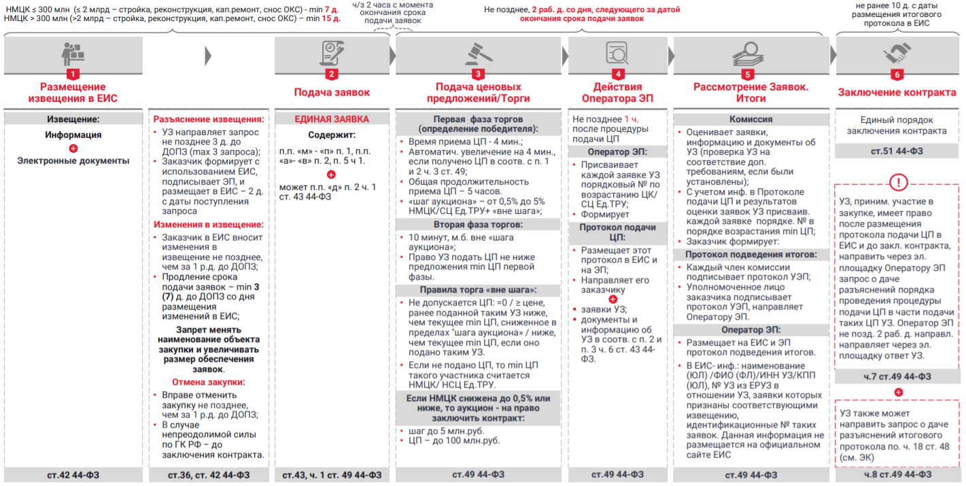
РАССМОТРЕНИЕ ЗАЯВОК
РТС-тендер
2024
Спирин Андрей Андреевич

Slide 16
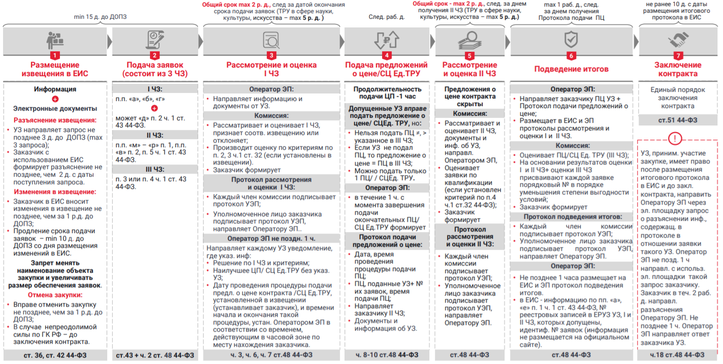
РАССМОТРЕНИЕ ЗАЯВОК
РТС-тендер
Уведомление о наличии заявок с иностранным или российским товаром
2024
Спирин Андрей Андреевич

Slide 17
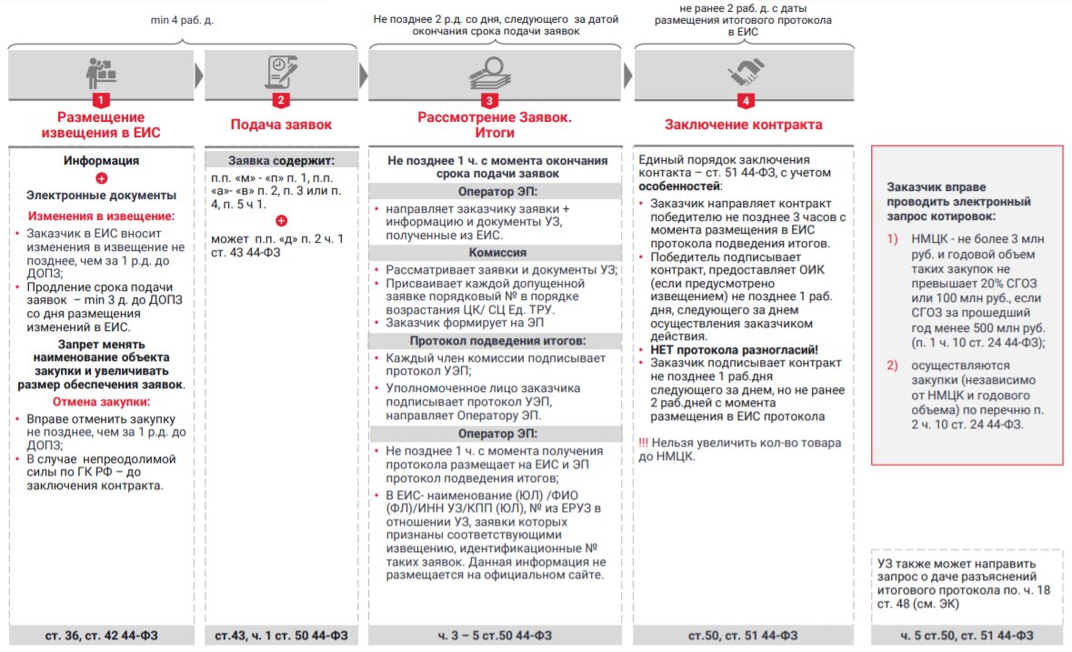
ЗАПРОС КОТИРОВОК
РТС-тендер
2024
Спирин Андрей Андреевич

Slide 18
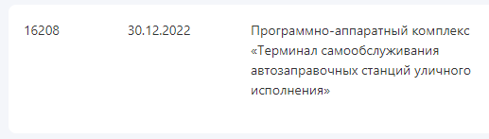
ЗАКУПКА ПРОГРАММНОГО ОБЕСПЕЧЕНИЯ (1236)
Программно-аппаратный комплекс –
комплекс технических и программных средств, работающих совместно для выполнения общих задач, характеристики которых определяются программным обеспечением и техническими средствами, реализация которых невозможна по раздельности.
Класс программно-аппаратного комплекса –
группа, объединяющая комплексы с аналогичными характеристиками с учетом назначения и области применения, определяется Министерством ЦР.
РТС-тендер
2024
Спирин Андрей Андреевич

Slide 19
ЗАКУПКА МЕД. ИЗДЕЛИЙ (102)
ПП РФ № 318 от 28.02.2023 «Об изменении и …»
Исключено разделение ЛНР, ДНР
32.50.13.190 | Боры зубные твердосплавные; головки стоматологические алмазные, в том числе фасонные; емкости для взятия, хранения и транспортировки биологических проб для выполнения клинических лабораторных исследований, включая пробирки вакуумные для взятия венозной крови (за исключением пробирок вакуумных для взятия венозной крови, соответствующих кодам вида медицинского изделия в соответствии с номенклатурной классификацией медицинских изделий - 293640, 293630, 293700, 293780, 293540, 293760, 293480, 293400),
ПП РФ № 486 от 27.03.2023 «Об внесении изменений …»
26.60.12.119 | Анализаторы биохимические
26.60.12.119 (123) | Мониторы фетальные
2024

Slide 20
ЗАКУПКА ПРОМЫШЛЕННЫХ ТОВАРОВ (616)
ПП РФ № 318 от 28.02.2023 «Об изменении и …»
Исключено разделение ЛНР, ДНР
Расширен перечень исключений применения запрета:
Товар на 300 т.р. (менее 1 млн.р.) по перечню;
При взаимодействии товара по перечню;
28.21.13.119 | Электропечи;
28.22.11.112 | Тали электрические;
28.22.11.190 | Подъемники;
29.10.59.330 | Снегоболотоходы;
29.10.59.340 | Вездеходы;
30.12 | Суда водные;
32.50.13.190 32.50.50.181 32.50.50.190 | Пробирки вакуумные для взятия образцов крови внутривенно;
28.22.18.390 | Оборудование подъемно-транспортное;
28.25.11.120 | Машины для сжижения воздуха;
28.25.12.190 | Кондиционеры;
29.10.59.120 | Автолесовозы;
29.10.59.220 | Прицепы;
30.92.10 | Велосипеды;
РТС-тендер
2024

Slide 21
ЗАКУПКА ПРОМЫШЛЕННЫХ ТОВАРОВ (616)
ПП РФ № 486 от 27.03.2023 «Об внесении изменений …»
Учитывается только промышленный Реестр
26.20.11 | Компьютеры портативные;
26.20.13-15 | ЭВМ (3 вида)
26.20.2 | Устройства запоминающие;
27.40.39 | Светильники и осветительные устройства (за исключением мед. изделий)
РТС-тендер
26.11.3 | Схемы интегральные;
26.12.3 | Смарт-карты
2024

Slide 22
ЗАКУПКА ПРОМЫШЛЕННЫХ ТОВАРОВ (617)
ПП РФ № 318 от 28.02.2023 «Об изменении и …»
Исключено разделение ЛНР, ДНР
Изменены документы подтверждающие СПТ
Правило «второй лишний»!!!
27.12.10.190 | Устройства для коммутации и защиты электроцепей
27.12.31 | Панели электрической аппаратуры менее 1 квт
27.12.32 | Панели электрической аппаратуры более 1 квт
27.20.21 | Аккумуляторы свинцовые
27.32 | Провода и кабели
28.22.18.390 | Оборудование подъемно-транспортное
28.99.39.190 | Оборудование специальное
2024

Slide 23
ЗАКУПКА РАДИОЭЛЕКТРОННОЙ ПРОДУКЦИИ (878)
ПП РФ № 486 от 27.03.2023 «Об внесении изменений …»
«Второй лишний» кроме случая …
Отклоняются все заявки кроме содержащих радиоэлектронную продукцию 1 уровня.
Подтверждением уровня РЭП является соответствующая запись в Реестре.
Невозможна замена на иностранное государство, на товар другого уровня.
26.11.4 | Части электронных ламп и трубок
26.51.32.120 – 190 | Машины чертежные и инструменты
26.51.33.199 | Инструмент измерительный
26.51.43.119 | Приборы электроизмерительные
26.51.82.110 (120) | Комплектующие дальномеров …
…. | …
26.20.11 | Компьютеры портативные
26.20.13-15 | ЭВМ
26.20.2 | Устройства запоминающие
26.51.52.130 | Электронные приборы измерения давления
26.60.12.120 | Аппараты для функциональных исследований по КМИ
… | …
2024

Slide 24
КВОТИРОВАНИЕ ТОВАРОВ
ПП РФ № 318 от 28.02.2023 «Об изменении и …»
Исключено разделение ЛНР, ДНР
Изменено название Реестра
Добавлены новые позиции для обязательного квотирования
Изменена доля некоторых позиций на 2023 год
Светодиоды | - | - | 90
Шприцы-инъекторы | 45 | 55 | 65
Шприцы-инъекторы | 45 | 55 | -
2024

Slide 25
ИСПОЛНЕНИЕ КОНТРАКТА 616
Письмо Минпромторга России от 25.04.2023 N ПГ-12-3968
В заявке УЗ декларирует номер РЗ и баллы (включается в контракт)
При поставке Заказчику передаются документы-основания для включения в Реестр
На момент поставки Заключения должно быть действующее, товар присутствовать в Реестре
Новая запись (заключение) = улучшенные характеристики???
2024
Спирин Андрей Андреевич

Slide 26

ЗАКЛЮЧЕНИЕ КОНТРАКТА 616, 617
Решение Тамбовского УФАС России от 04.10.2022 по делу N 068/06/49-548/2022
В составе заявки содержатся выписки из Реестра промышленной продукции (617 ПП РФ) с указанием 8 реестровых номеров.
При заключении контракта информация о реестровых номерах в контракт не включена.
Жалоба обоснована, заказчиком допущено нарушение
2024
Спирин Андрей Андреевич

Slide 27
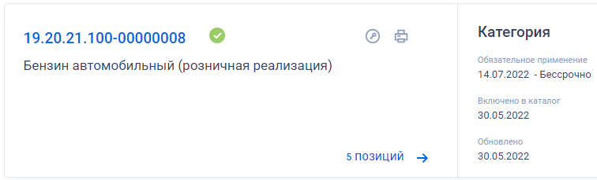
КАТАЛОГ ТРУ
Включение позиции в КТРУ | Право применения заказчиком
Дата обязательного применения | Обязанность
РТС-тендер
Наименование ТРУ
Единица измерения
Описание (при наличии)
+
Дополнительная информация к характеристикам ТРУ
+
Обоснование в извещении
2024
Спирин Андрей Андреевич
Notes:
Есть исключения в части 616 пп рф

Slide 28
ИСПОЛНЕНИЕ ПИКАЗА №126Н
Решение Иркутского УФАС России от 16.05.2023 (ИКЗ 0134200000123001807)
Применяется 1289 (лекарства) и 126Н
В случае отклонения заявок по «2-й лишний», контракт заключается с УЗ, при:
Всех стадиях производства в ЕАЭС;
Наименьшее ЦП среди УЗ из п.1
Превышает ЦП иных* не отклоненных УЗ не более чем на 25%.
Не все стадии производства в ЕАЭС*
2024
Спирин Андрей Андреевич

Slide 29
РАССМОТРЕНИЕ ЗАЯВОК
Решение Бурятского УФАС России от 06.06.2023 N 003/06/49-394/2023
В закупке применялось ПП РФ №878
В заявке УЗ предоставлена выписка на соответствующий ТЗ товар из Реестра российской промышленной продукции
На момент рассмотрения заявок в пром. Реестре запись действующая, в радио. Реестре просроченная.
Жалоба обоснованна
Заказчик должен был отклонить заявку
2024
Спирин Андрей Андреевич

Slide 30
РАССМОТРЕНИЕ ЗАЯВОК
Решение Татарстанского УФАС России от 31.05.2023 по делу N 016/06/48-798/2023
Заказчиком допущены 3 заявки на участие
Комиссией установлено, что заявки 2-х участников не содержат информации и документов согласно ПП РФ №616, а заявка заявителя содержит в полном объеме.
Жалоба обоснованна
2024
Спирин Андрей Андреевич

Slide 31
РАССМОТРЕНИЕ ЗАЯВОК
Решение Архангельского УФАС России от 24.03.2023 по делу N 70оз-2, 029/06/50-203/2023
Заказчиком отклонена заявка Заявителя из-за несоответствия НПА согласно ст.14 (а именно отсутствие в Реестре пром. Продукции)
В Извещении содержится «Обоснование по ПП РФ №616, согласно которому Заказчик не применял положения …»
В Графе «Ограничения и запреты» Заказчиком установлен Запрет
В Графе «Обстоятельства допускающие исключения» указано «Присутствуют»
Отклонение заявки не правомерно, т.к. Заказчиком Запрет не установлен.
Заказчик неправомерно не установил Запрет, т.к. сумма товаров более 1 млн.р.
2024
Спирин Андрей Андреевич

Slide 32
РАССМОТРЕНИЕ ЗАЯВОК
Решение Смоленского УФАС России от 25.04.2023 по делу N 067/06/48-211/2023
Жалоба на неправомерный допуск участника к заключению контракта
УЗ Победителем в составе заявки (согласно 126Н) продекларирована СПТ: Китай
Допуск правомерен
Комиссия напоминает, что при раскрытии недостоверности предоставленной ранее информации, Заказчик обязан отказаться от заключения контракта или исполнения контракта.
2024
Спирин Андрей Андреевич

Slide 33
РАССМОТРЕНИЕ ЗАЯВОК, 126Н
Решение Камчатского УФАС России от 01.12.2022 по делу N 041/06/14-487/2022
Победитель подал жалобу в ФАС на неправомерное снижение цены на 15%
Среди УЗ одна заявка содержит информацию о СПТ – РФ
По данным заявителя в составе комплекта закупаемого товара не могут присутствовать все части произведенные на территории РФ.
Заказчиком допущено нарушение в части предоставление преференций и соблюдения интересов предпринимателя.
Заказчик не имел правового основания для установления достоверности информации УЗ с «российским товаром»
Материалы дела для назначения штрафа не передавать
2024
Спирин Андрей Андреевич

Slide 34
Решение Новосибирского УФАС России от 22.08.2022 N 054/06/100-1392/2022
Осуществлена приемка товара не соответствующего требованиям Технического задания.
Претензии поставщику не предъявлены, штрафные санкции не применены.
Действия Заказчика признаны незаконными.
Предусмотрен штраф по ч. 1.4 ст. 7.30 КоАП РФ – 15/50 т. р.
(нарушение порядка осуществления закупки)
Предусмотрен штраф по ч. 1 ст. 7.32 КоАП РФ – 1% от НМЦК не менее 5/50 т.р. (нарушение порядка заключения контракта)
2024
Спирин Андрей Андреевич

Slide 35
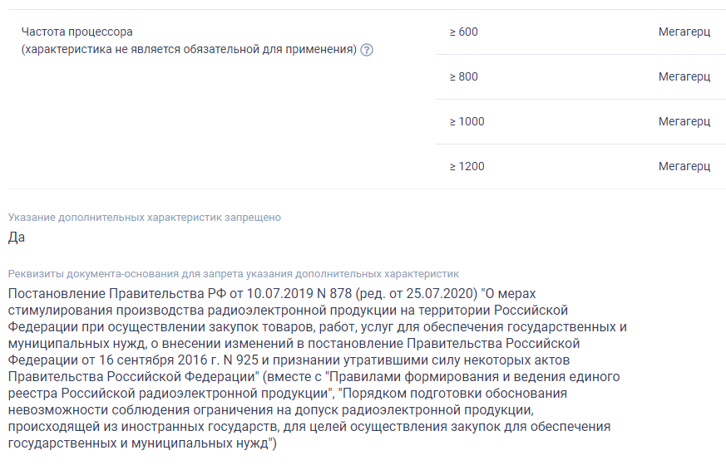
ХАРАКТЕРИСТИКИ ПОЗИЦИИ КТРУ
2024
Спирин Андрей Андреевич

Slide 36
КАТАЛОГ ТРУ
НЕЛЬЗЯ дополнять описание дополнительной информацией:
Применение ЗАПРЕТА по ПП РФ №616
Применении ОГРАНИЧЕНИЙ по ПП РФ 878
Не подразумевается ОСОБЕННОСТЯМИ описания
2024
Спирин Андрей Андреевич

Slide 37
КТРУ И ДОПОЛНЯЕМЫЕ ХАРАКТЕРИСТИКИ
Решение Владимирского УФАС России от 16.05.2022 N 033/06/14-312/2022
Заказчиком закупалась «Система ультразвуковой визуализации». Помимо характеристик из КТРУ, установлены дополнительные, для наибольшего соответствия потребностям Заказчика.
В закупке установлены требования в соответствии с ПП РФ №878.
Жалоба обоснована. Заказчик нарушил положения 44-ФЗ.
2024
Спирин Андрей Андреевич

Slide 38
КТРУ И ДОПОЛНЯЕМЫЕ ХАРАКТЕРИСТИКИ
Решение Брянского УФАС России от 23.05.2022 по делу N 032/06/106-456/2022
Заказчиком закупалось промышленное оборудование. Помимо характеристик из КТРУ, установлены дополнительные с обоснованием:
«Для обеспечение работы всех механизмов» и «Производственная необходимость»
В закупке установлены требования в соответствии с ПП РФ №616
Жалоба обоснована. Заказчик не обосновал необходимость дополнительных характеристик. Предусмотрен штраф ч.4 ст.7.30 КоАП РФ ( 3 т.р. на ДЛ)
2024
Спирин Андрей Андреевич

Slide 39
КТРУ И ПЕРЕЧНИ
Мышь компьютерная
КТРУ - 26.20.16.170-00000001
878 – 26.20.16 – Устройства ввода или вывода, содержащие или не содержащие в одном корпусе запоминающие устройства
Монитор
КТРУ – 26.20.17.110-00000001
878 – 26.20.17 – Мониторы и проекторы, преимущественно используемые в системах автоматической обработки данных
Клавиатура
КТРУ – 26.20.16.110-00000001
878 - 26.20.16 – Устройства ввода или вывода, содержащие или не содержащие в одном корпусе запоминающие устройства
Моноблок
КТРУ – 26.20.15.000-00000032
878 – 26.20.15 – Машины вычислительные электронные цифровые прочие, содержащие или не содержащие в одном корпусе одно или два из следующих устройств …
РТС-тендер
Было 616!
Системный блок
КТРУ – 26.20.15.000-00000001
878 – 26.20.15 – Машины вычислительные электронные цифровые прочие, содержащие или не содержащие в одном корпусе одно или два из следующих устройств …
2024
Спирин Андрей Андреевич

Slide 40
РАССМОТРЕНИЕ ЗАЯВОК
Шаг 1
Шаг 2
Проверяем наличие заявок с иностранным товаром
Проверяем наличие заявок с российским товаром
Отклоняем все заявки с иностранным товаром
Никого не отклоняем
Проверяем наличие продукции 1 уровня
Отклоняем все заявки с продукцией не 1 уровня
Переходим к Шаг 2
2024
Спирин Андрей Андреевич

Slide 41
РАДИОЭЛЕКТРОННАЯ ПРОДУКЦИЯ 1-ГО УРОВНЯ
ДЛЯ ПРИМЕНЕНИЯ ПРАВИЛА
Компьютеры портативные массой не более 10 кг | 26.20.11 | Ноутбук, планшет, …
Машины вычислительные электронные цифровые, содержащие в одном корпусе центральный процессор и устройство ввода и вывода | 26.20.13 | Интерактивные панель, стол
Машины вычислительные электронные цифровые, поставляемые в виде систем для автоматической обработки данных | 26.20.14 | Сервер, криминалистический блок
Машины вычислительные электронные цифровые прочие, содержащие или не содержащие в одном корпусе одно или два из следующих устройств для автоматической обработки данных: запоминающие устройства, устройства ввода, устройства вывода | 26.20.15 | Системный блок, моноблок
Устройства запоминающие и прочие устройства хранения данных | 26.20.2 | Накопитель, карта, видеорегистратор, …
2024
Спирин Андрей Андреевич

Slide 42
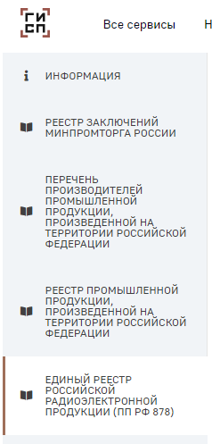
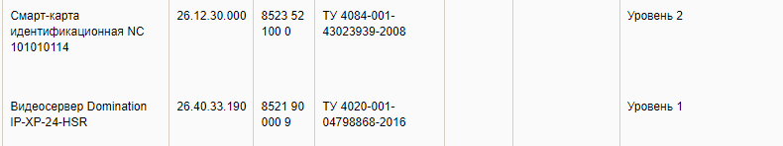
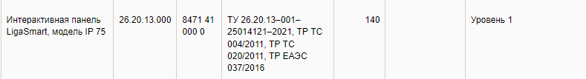
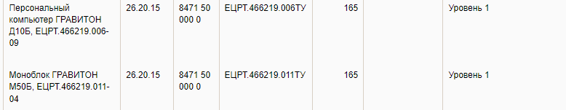
ПОИСК ПРОДУКЦИИ 1-ГО УРОВНЯ
2024
Спирин Андрей Андреевич

Slide 43
ПОИСК ПОЗИЦИЙ
26.20.13 Машины вычислительные электронные цифровые, содержащие в одном корпусе центральный процессор и устройство ввода и вывода, объединенные или нет для автоматической обработки данных | Интерактивная панель Интерактивный стол …
26.20.14 Машины вычислительные электронные цифровые, поставляемые в виде систем для автоматической обработки данных | Сервер Настольный криминалистический блок …
26.20.15 Машины вычислительные электронные цифровые прочие, содержащие или не содержащие в одном корпусе одно или два из следующих устройств для автоматической обработки данных: запоминающие устройства, устройства ввода, устройства вывода | Системный блок Моноблок Телефонная станция Программно-аппаратный комплекс виртуальной реальности …
2024
Спирин Андрей Андреевич

Slide 44
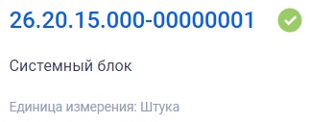
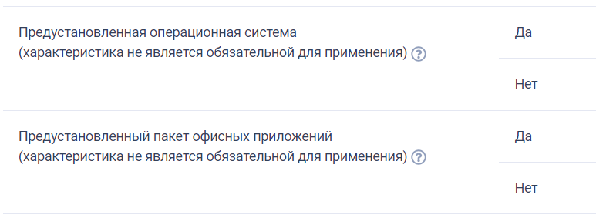
ЗАКУПКА АРМ
2024
Спирин Андрей Андреевич

Slide 45
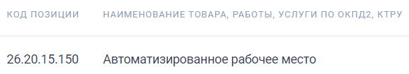
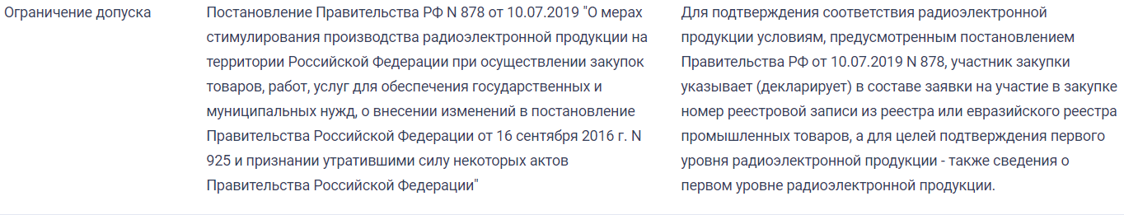
ЗАКУПКА АРМ И ПО
РАЗДЕЛЬНО – ТОЛЬКО АРМ
2024
Спирин Андрей Андреевич

Slide 46
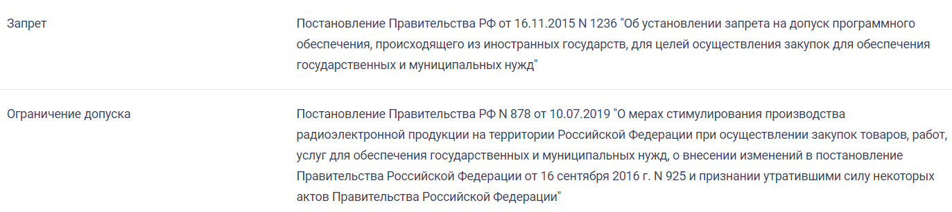
ЗАКУПКА АРМ И ПО
СОВМЕСТНО – АРМ и ПО
В данном примере заказчик не указал названия самой ПО, которое должно позволять запускать программы Заказчика № 0167300000523000644
2024
Спирин Андрей Андреевич

Slide 47
ПО В СОСТАВЕ РЭП
Решение Московского УФАС России от 12.02.2024 по делу N 077/06/106-2015/2024
Закупается «Система ультразвуковой визуализации» с установлением ПП РФ№878.
Жалоба на неправомерное не установление ЗАПРЕТА ПП РФ №1236.
Согласно ТЗ «товар включает ПО, которое поддерживает ряд исследований…»
Жалоба не обоснованна
2024
Спирин Андрей Андреевич

Slide 48
ПО В СОСТАВЕ РЭП
Решение Московского УФАС России от 12.02.2024 по делу N 077/06/106-2015/2024
Для целей ПП РФ №1236 под ПО понимают:
Поставку ПО на материальном носителе или по каналам связи …
Поставку, обслуживание ЭВМ … с установкой ПО в результате исполнения контракта
Выполнение работ связанных с разработкой, поддержкой, … ПО
Сопровождение, разработка, обновление ПО, в том числе на существующее АС, с предоставлением прав на использование
Таким образом, поставка техники (оборудования) с предустановленным производителем программным обеспечением не является объектом регулирования ПП РФ №1236.
2024
Спирин Андрей Андреевич

Slide 49

КВОТИРОВАНИЕ
ПП РФ 2014 от 03.12.2020
Правительство РФ устанавливает:
перечень товаров, квоты, случаи квотирования (ПП-617, ПП-878, ПП-102)
особенности определения НМЦК для целей квотирования
порядок, критерии и последствия проведения оценки выполнения
заказчиком обязанности достижения заказчиком минимальной доли
при описании объекта закупки, осуществляемой в целях выполнения минимальной доли закупок, указываются характеристики российского товара, в том числе содержащиеся в КТРУ
КОД ОКПД2 | НАИМЕНОВАНИЕ ПРОМЫШЛЕННОГО ТОВАРА | МИНИМАЛЬНАЯ ДОЛЯ ЗАКУПОК ОТ ГОДОВОГО ОБЪЕМА ЗАКУПОК ПО КОДУ ОКПД2, %
 |  | 2021 | 2022 | с 2023
26.30.13 | Камеры телевизионные | 16 | 18 | 18
26.11 | Компоненты электронные | 50 | 90 | 90
21.20.24.110 | Материалы клейкие перевязочные, в том числе пропитанные или покрытые лекарственными средствами | 45 | 45 | 50
25.21.2 | Котлы водогрейные центрального отопления для производства горячей воды или пара низкого давления | 50 | 60 | 70
25.40.12.410 | Оружие спортивное огнестрельное с нарезным стволом | 90 | 90 | 90
2024
Спирин Андрей Андреевич

Slide 50
КВОТИРОВАНИЕ
при определении идентичности и однородности товаров заказчик учитывает исключительно товары, происходящие из ЕАЭС, в том числе включенные в соответствующие реестры
  описание объекта закупки исключительно российского товара из КТРУ
при применении метода сопоставимых рыночных цен (анализа рынка) заказчик направляет запрос информации о цене субъектам, информация о которых включена в ГИСП
  1 – 2 источника – поставщики из ЕАЭС, содержащиеся в ЕИС
2024
Спирин Андрей Андреевич

Slide 51
КВОТИРОВАНИЕ
РАСЧЕТ НМЦК
1. Поиск товара в Реестре ГИСП
Поиск по названию, ОКПД2 и т.д.
2. Направление запроса о цене Поставщику
Определение в запросе функциональных, технических, качественных, эксплуатационных и иных характеристик товаров с учетом КТРУ
3. В случае отсутствия достаточного количества компаний для определения НМЦК или отсутствия сведений об организациях в ГИСП
Фиксация отсутствия или представления не в полном необходимой информации (скриншот из ГИСП, необходимо для отчета о невыполнении доли)
Направление в Минпромторг России информации об отсутствии необходимых сведений в ГИСП: Metod@minprom.gov.ru
4. Получение КП и расчет НМЦК
2024
Спирин Андрей Андреевич

Slide 52
КВОТИРОВАНИЕ
ИДЕНТИЧНЫЕ ТОВАРЫ (РАБОТЫ, УСЛУГИ) | ОДНОРОДНЫЕ, НЕ ЯВЛЯЯСЬ ИДЕНТИЧНЫМИ ИМЕЮТ СХОЖИЕ ХАРАКТЕРИСТИКИ
 | ТОВАРЫ | РАБОТЫ, УСЛУГИ
Объекты, имеющие одинаковые характерные для них основные признаки. При определении идентичности товаров незначительные различия во внешнем виде таких товаров могут не учитываться. При определении идентичности работ, услуг учитываются характеристики подрядчика, исполнителя, их деловая репутация на рынке | и состоят из схожих компонентов, что позволяет им выполнять одни и те же функции и (или) быть коммерчески взаимозаменяемыми. При определении однородности товаров учитываются их качество, репутация на рынке, страна происхождения. | что позволяет им быть коммерчески и (или) функционально взаимозаменяемыми. При определении однородности работ, услуг учитываются их качество, репутация на рынке, а также вид работ, услуг, их объем, уникальность и коммерческая взаимозаменяемость.
2024
Спирин Андрей Андреевич

Slide 53
ОТЧЕТ
С 1 января по 31 декабря – отчетный период
До 1 февраля - отчет формируется в ЕИС
До 1 апреля – включается обоснование невозможности выполнения доли; подписывается заказчиком
Не позднее 30 апреля – проводится оценка отчета и формируется отчет о результатах
2024
Спирин Андрей Андреевич

Slide 54
ОТЧЕТ
N п/п | Код товара по Общероссийскому классификатору продукции по видам экономической деятельности ОК 034-2014 (КПЕС 2008) (ОКПД2), | Наименование товара | Размер минимальной обязательной доли закупок российских товаров, в том числе товаров, поставляемых при выполнении закупаемых работ, оказании закупаемых услуг, при осуществлении закупок которых установлены ограничения допуска товаров, происходящих из иностранных государств (%) | Уникальный номер (уникальные номера) реестровой записи (реестровых записей) из реестра контрактов, заключенных заказчиками | Объем закупок товаров |  |  | Обоснование невозможности достижения минимальной обязательной доли закупок (код причины)
 |  |  |  |  | объем товара, в том числе поставленного при выполнении закупаемых работ, оказании закупаемых услуг (рублей) | объем российского товара, в том числе товара, поставленного при выполнении закупаемых работ, оказании закупаемых услуг (рублей) | размер достигнутой доли закупок российских товаров (%)
1 | 2 | 3 | 4 | 5 | 6 | 7 | 8 | 9
1. | 26.20.11 | КОМПЬЮТЕРЫ ПОРТАТИВНЫЕ МАССОЙ НЕ БОЛЕЕ 10 КГ. | 50 | 2054200925021000014 | 2000000 | 500000 | 20 | 3
2024
Спирин Андрей Андреевич

Slide 55
Цифровизация КС
ДЛЯ ЗАКАЗЧИКОВ ПО 44-ФЗ
Спирин Андрей Андреевич

Slide 56
СПОСОБЫ ОСУЩЕСТВЛЕНИЯ ЗАКУПОК
Электронные способы закупок:
Аукцион
Конкурс
Запрос котировок
Закупка в соответствии с ч.12 ст.93 44-ФЗ
Конкурентные способы закупок
РТС-тендер
2023
Спирин Андрей Андреевич

Slide 57
АУКЦИОН
2022
Спирин Андрей Андреевич

Slide 58
КОНКУРС
2022
Спирин Андрей Андреевич

Slide 59
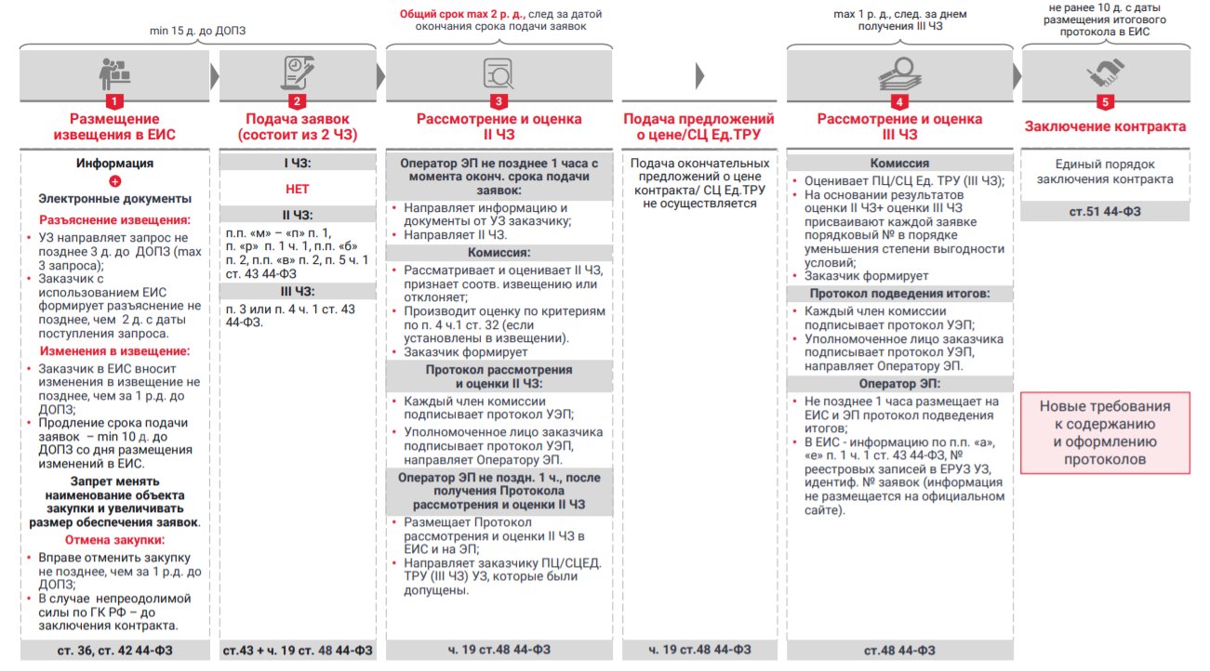
КОНКУРС С ДОПОЛНИТЕЛЬНЫМИ ТРЕБОВАНИЯМИ
2022
Спирин Андрей Андреевич

Slide 60
ЗАПРОС КОТИРОВОК
2022
Спирин Андрей Андреевич

Slide 61
СТРУКТУРИРОВАННАЯ ФОРМА ООЗ
ПП РФ от 08.02.2017 N 145 – Правила использования КТРУ
При проведении электронных процедур характеристики объекта закупки, предусмотренные пунктом 1 части 1 статьи 33, указываются с использованием ЕИС, при формировании извещения.
Функциональные;
Технические;
Качественные;
Эксплуатационные.
С 1 октября 2023 года!
2023
Спирин Андрей Андреевич

Slide 62
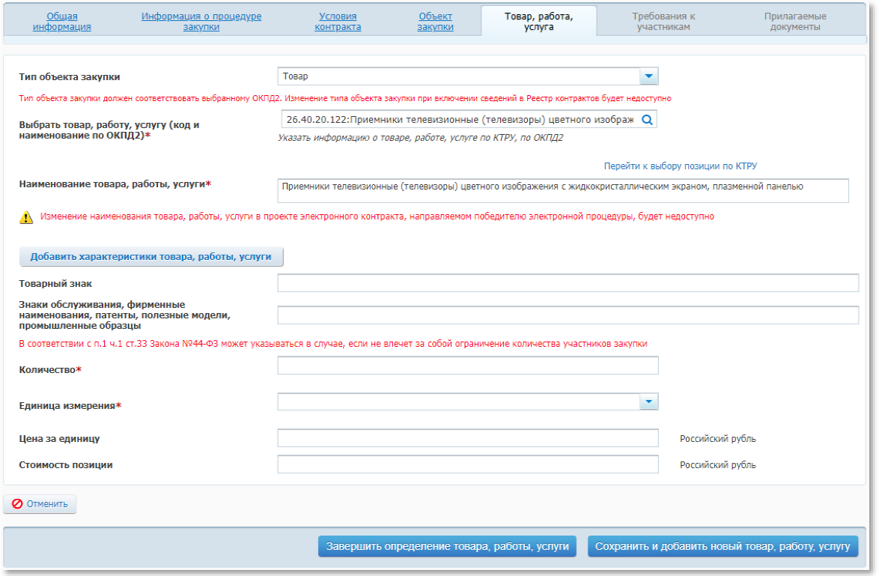
СТРУКТУРИРОВАННАЯ ФОРМА ООЗ
Наименование не редактируемое
РТС-тендер
2023
Спирин Андрей Андреевич

Slide 63
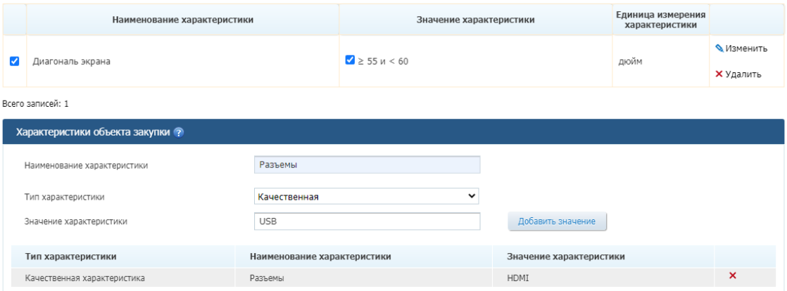
СТРУКТУРИРОВАННАЯ ФОРМА ООЗ
ДОБАВЛЕНИЕ КАЧЕСТВЕННОЙ ХАРАКТЕРИСТИКИ
2023
Спирин Андрей Андреевич

Slide 64
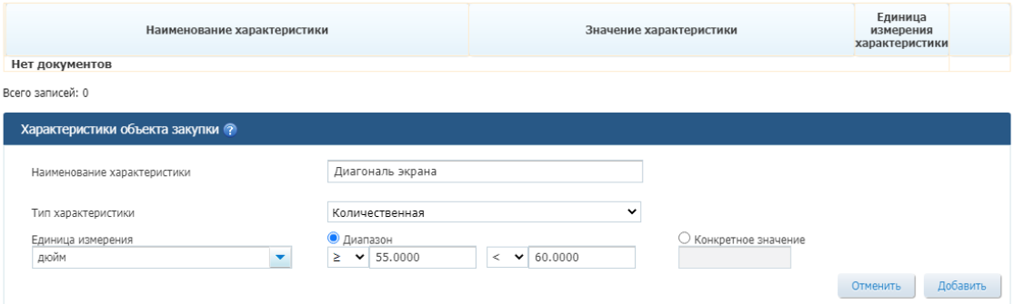
СТРУКТУРИРОВАННАЯ ФОРМА ООЗ
ДОБАВЛЕНИЕ КОЛОИЧЕСТВЕННОЙ ХАРАКТЕРИСТИКИ
2023
Спирин Андрей Андреевич

Slide 65
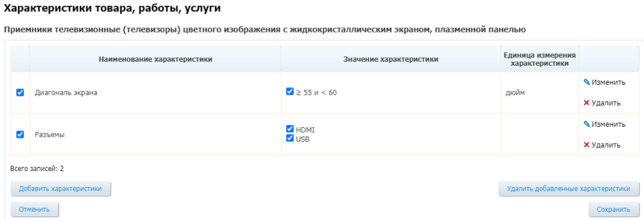
СТРУКТУРИРОВАННАЯ ФОРМА ООЗ
ИТОГО ДОБАВЛЕННЫЕ ХАРАКТЕРИСТИКИ
2023
Спирин Андрей Андреевич

Slide 66
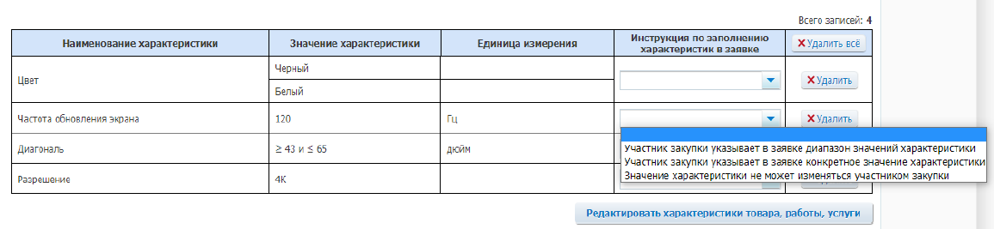
СТРУКТУРИРОВАННАЯ ФОРМА ООЗ
ИНСТРУКЦИЯ ПО ЗАПОЛНЕНИЮ ЗАЯВКИ
РТС-тендер
Участник закупки указывает в заявке диапазон значений характеристики
Участник закупки указывает в заявке конкретное значение характеристики
Значение характеристики не может изменяться участником закупки
2023
Спирин Андрей Андреевич

Slide 67
СТРУКТУРИРОВАННАЯ ФОРМА ЗАЯВКИ
ПП РФ от 08.06.2018 N 656 «О требованиях к операторам …»
При формировании предложения УЗ в отношении объекта закупки, с использованием электронной площадки, формируются наименование СПТ, товарный знак, а также характеристики товара.
Такие характеристики размещаются оператором электронной площадки, в ЕИС (без размещения на официальном сайте) одновременно с размещением ППИ.
С 1 октября 2023 года!
2023
Спирин Андрей Андреевич

Slide 68
СТРУКТУРИРОВАННАЯ ФОРМА ПП
ПП РФ от 08.06.2018 N 656 «О требованиях к операторам …»
При формировании предложения УЗ в отношении объекта закупки, с использованием электронной площадки, формируются наименование СПТ, товарный знак, а также характеристики товара.
Такие характеристики размещаются оператором электронной площадки, в ЕИС (без размещения на официальном сайте) одновременно с размещением ППИ.
С 1 октября 2023 года!
2023
Спирин Андрей Андреевич

Slide 69
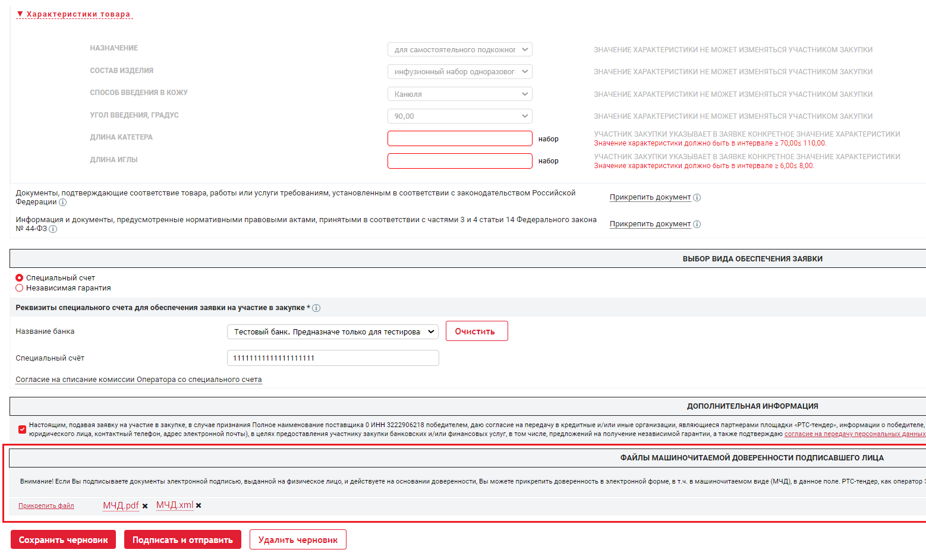
СТРУКТУРИРОВАННАЯ ФОРМА ЗАЯВКИ
РТС-тендер
2023
Спирин Андрей Андреевич

Slide 70
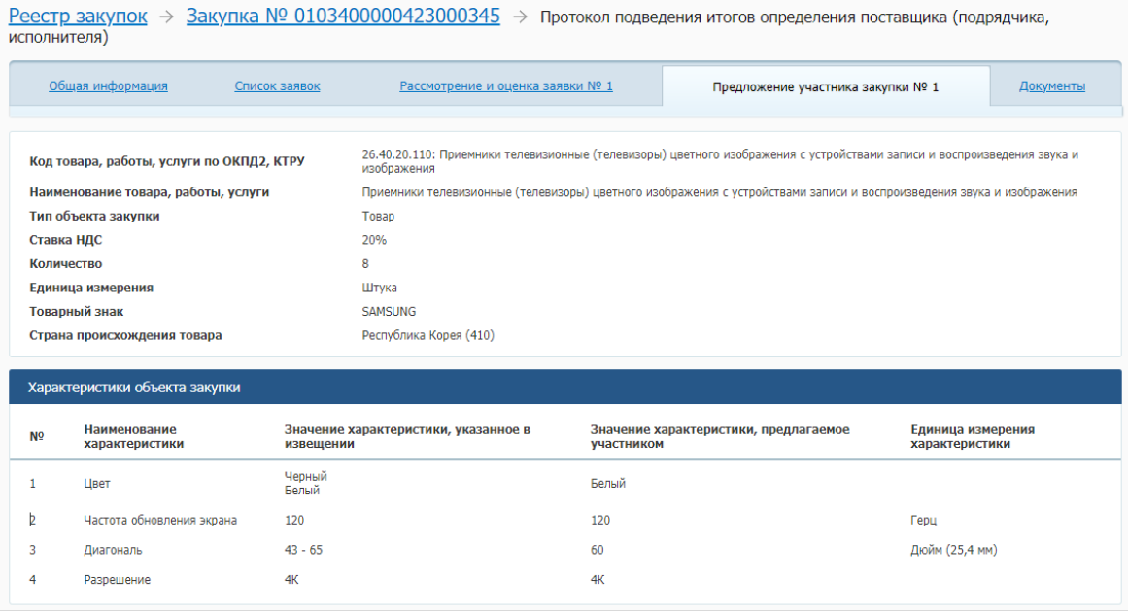
СТРУКТУРИРОВАННАЯ ФОРМА ЗАЯВКИ
ИНФОРМАЦИЯ О СТРУКТУРЕ ЗАЯВКИ В ППИ
2023
Спирин Андрей Андреевич

Slide 71
ЦИФРОВОЙ КОНТРАКТ
Извещение
Заявка
ППИ
Контракт
РТС-тендер
Реквизиты сторон контракта
Объект закупки
Полная спецификация
Условия финансирования
ПРАВО применения с 1 октября 2023 по 1 апреля 2024!
2024
Спирин Андрей Андреевич

Slide 72
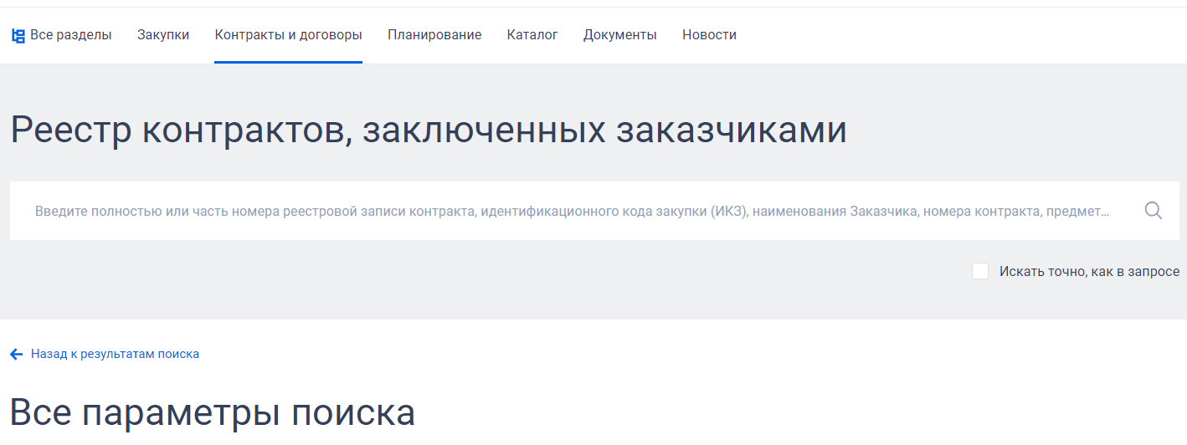

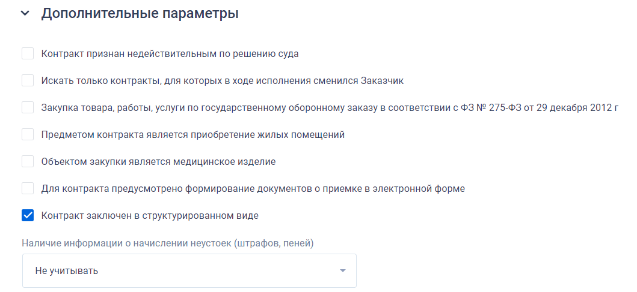
ЦИРОВЫЕ КОНТРАКТЫ В РАБОТЕ
2024
Спирин Андрей Андреевич

Slide 73
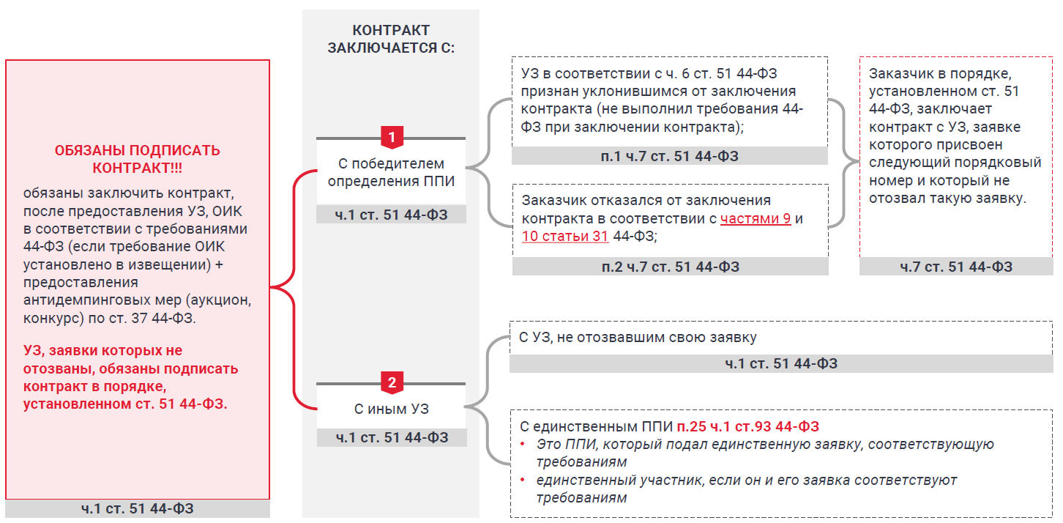
ОБЯЗАННОСТЬ ЗАКЛЮЧЕНИЯ КОНТРАКТА
РТС-тендер
2023
Спирин Андрей Андреевич

Slide 74
НЕСОГЛАСИЕ ПОБЕДИТЕЛЯ ЗАКЛЮЧИТЬ КОНТРАКТ
п.2 ч.2 ст.51 44-ФЗ
ВПРАВЕ отказаться
ВПРАВЕ подписать контракт
РЕКОМЕНДАЦИЯ:
Обсуждать условия контракта заранее
НМЦК
РТС-тендер
Цена контракта
0
2023
Спирин Андрей Андреевич

Slide 75
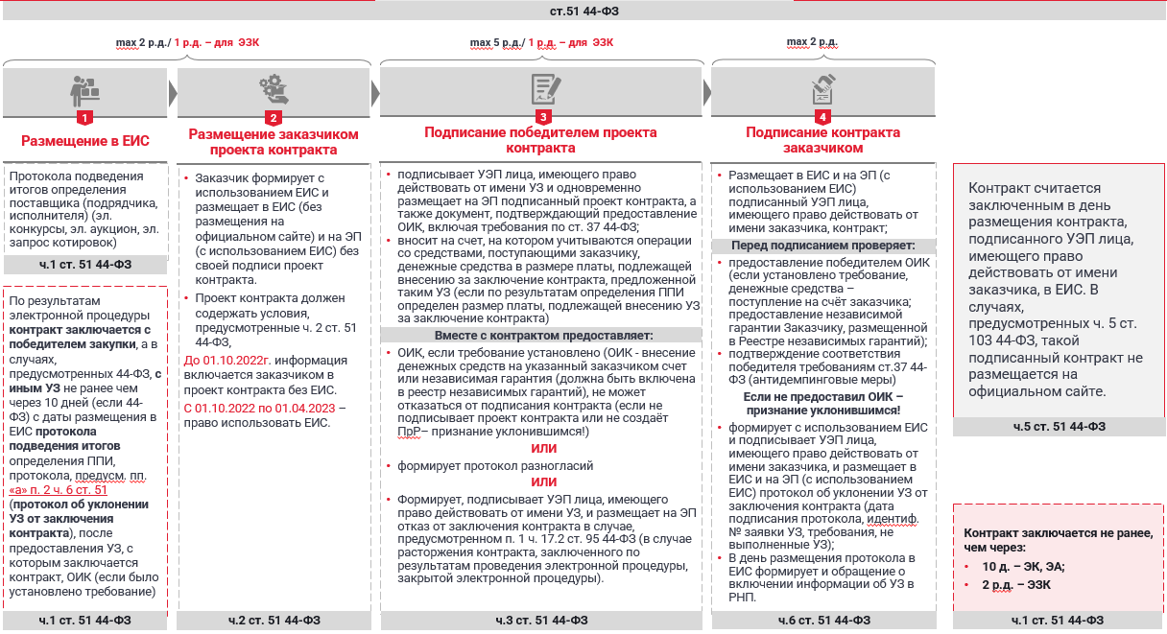
ЗАКЛЮЧЕНИЕ КОНТРАКТА (БЕЗ ПРОТОКОЛА РАЗНОГЛАСИЙ)
2023
Спирин Андрей Андреевич

Slide 76
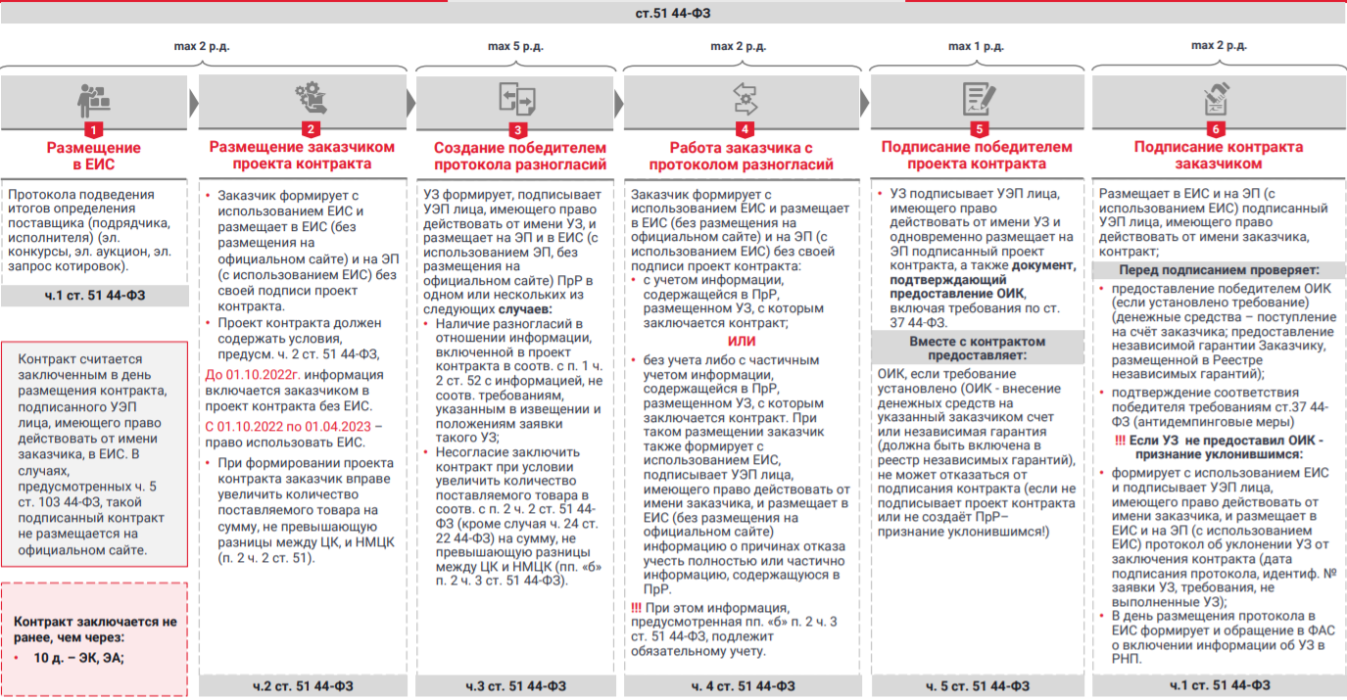
ЗАКЛЮЧЕНИЕ КОНТРАКТА (С ПРОТОКОЛОМ РАЗНОГЛАСИЙ)
2022
Спирин Андрей Андреевич

Slide 77
«ПРОСТОЕ» ИЗМЕНЕНИЕ КОНТРАКТА
Заключение дополнительного соглашения:
При снижении цены контракта, без изменения объемов;
Увеличиваются или уменьшаются объемы и соответственно ЦК, не более чем на 10%;
Изменение объемов и/или видов работ по «строительству», а так же ЦК, не более чем на 10%.
Изменения происходят в рамках лимитов!
Возможно изменение суммы и срока ОИК!
2023
Спирин Андрей Андреевич

Slide 78
АНТИКРИЗИСНЫЕ МЕРЫ ПОДДЕРЖКИ
Изменение существенных условий контракта
ч.65.1 ст.112 44-ФЗ
ОБЯЗАТЕЛЬНЫЕ ОБСТОЯТЕЛЬСТВА
Контракт заключен до 1 января 2025 года
Связь с ОНС
Решение властей
РТС-тендер
ОБЯЗАТЕЛЬНО ПРОВЕРЯЕМ!!!
Условия ОИК
Изменения в пределах ЛБО
до 31 декабря 2024 года
ч.65.2 ст.112 44-ФЗ
ч.65.3 ст.112 44-ФЗ
2024
Спирин Андрей Андреевич

Slide 79
ИЗМЕНЕНИЕ УСЛОВИЙ КОНТРАКТА
РЕШЕНИЕ АРБИТРАЖНОГО СУДА ЯРОСЛАВСКОЙ ОБЛАСТИ ОТ 13.09.2022, дело А82-9829/2022
Прокуратура обратилась с иском к средней общеобразовательной школе им. … и ИП М… о признании недействительным дополнительного соглашения №1 от 23.03.2022 к муниципальному контракту на поставку продуктов питания. Дополнительное соглашение было заключено на основании ч.65.1 закона 44-ФЗ.
Проверкой установлено, что местной администрацией каких-либо решений в целях реализации данного законоположения не принималось, в связи с чем заключение дополнительного соглашения от 23.03.2022 № 1 к муниципальному контракту от 02.03.2022 № 8-03/2022 было признано безосновательным и незаконным.
РТС-тендер
2023
Спирин Андрей Андреевич

Slide 80
РАСТОРЖЕНИЕ КОНТРАКТА
Расторжение контракта допускается:
По соглашению сторон
По решению суда
При одностороннем отказе от исполнения
Пример:
В цене контракта изначально не учтен ряд работ, доп. соглашение не применимо.
У Заказчика отпала необходимость в части товара. ПРЕТЕНЗИЙ СТОРОНЫ НЕ ИМЕЮТ!
РТС-тендер
2023
Спирин Андрей Андреевич

Slide 81
ОТКАЗ ОТ ИСПОЛНЕНИЯ В ОДНОСТОРОННЕМ ПОРЯДКЕ
ОБЯЗАННОСТЬ заказчика в принятии решения об одностороннем ОТКАЗЕ от исполнения контракта, если:
В ХОДЕ ИСПОЛНЕНИЯ КОНТРАКТА
Поставщик и/или товар перестали соответствовать требованиям извещения
При определении победителя поставщиком предоставлена недостоверная информация (о соответствии поставщика и/или товара требованиям извещения)
ПРАВО заказчика в принятии решения об одностороннем ОТКАЗЕ от исполнения контракта, при:
СУЩЕСТВЕННЫХ НАРУШЕНИЯХ УСЛОВИЙ КОНТРАКТА
Невозможно устранить недостатки поставленного товара Заказчику
Неоднократно нарушены сроки поставки
2023
Спирин Андрей Андреевич

Slide 82
ПОДПИСАНИЕ ДОПОЛНИТЕЛЬНЫХ СОГЛАШЕНИЙ
Соглашение об изменении условий контракта, заключается с использованием ЕИС. В случаях, предусмотренных частью 5 статьи 103 настоящего Федерального закона, такое соглашение не размещается на официальном сайте.
Соглашение о расторжении контракта, заключается с использованием ЕИС. В случаях, предусмотренных частью 5 статьи 103 настоящего Федерального закона, такое соглашение не размещается на официальном сайте.
С 1 января 2025 года!
С 1 января 2025 года!
Для извещений размещённых с 1 июля 2024 года!
2024
Спирин Андрей Андреевич

Slide 83
ОБЖАЛОВАНИЕ ДЕЙСТВИЙ …
Подача жалобы
Отзыв жалобы
Подача жалобы
Рассмотрение по существу
Подача жалобы
Рассмотрение по существу
Подача жалобы
С 1 января 2024!
2024
Спирин Андрей Андреевич

Slide 84
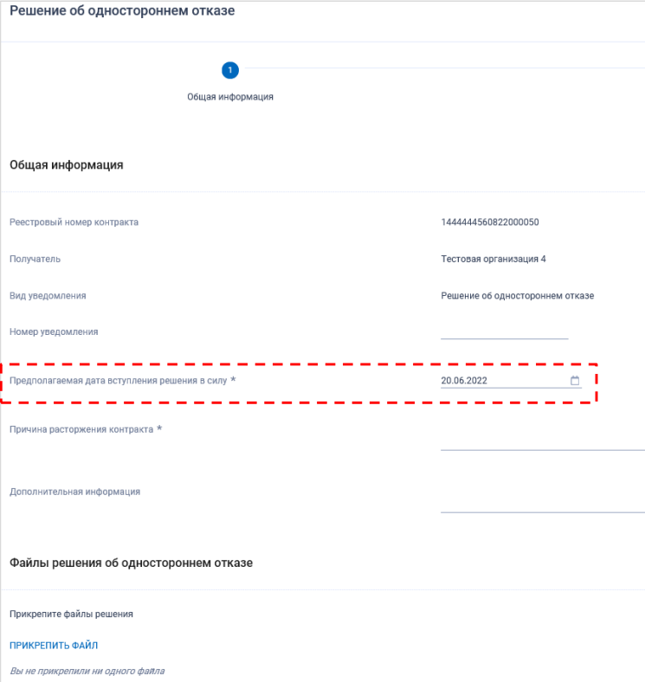
ОТКАЗ ОТ ИСПОЛНЕНИЯ КОНТРАКТА
В следствие электронных процедур;
Обязательно через ЕИС;
2023
Спирин Андрей Андреевич

Slide 85
ЗАКЛЮЧЕНИЕ КОНТРАКТА ПОСЛЕ РАСТОРЖЕНИЯ
При расторжении в одностороннем порядке:
Заказчик ВПРАВЕ осуществить ЗК на поставку ТРУ, которые являлись предметом расторгнутого контракта.
При расторжении контракта:
Заказчик ВПРАВЕ заключить контракт с последующим участником – при наличии его согласия и включения победителя в РНП.
В случае ОТКАЗА, Заказчик предлагает заключение контракта последующему участнику.
2023
Спирин Андрей Андреевич

Slide 86
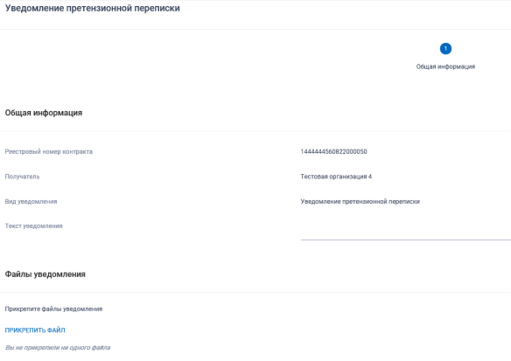
ПРИМЕНЕНИЕ МЕР ОТВЕТСТВЕННОСТИ
В следствие электронных процедур;
Обязательно через ЕИС;
Не размещаются на официальном сайте.
2023
Спирин Андрей Андреевич

Slide 87
Электронное актирование
ДЛЯ ЗАКАЗЧИКОВ ПО 44-ФЗ
Спирин Андрей Андреевич

Slide 88
ИСПОЛНЕНИЕ КОНТРАКТА
Приемка
Оплата
Взаимодействие сторон
Приемка ТРУ
Экспертиза ТРУ
Оплата ТРУ
Оплата ТРУ в рамках этапов исполнения
При изменении и расторжении контракта
При применении мер ответственности
РТС-тендер
2024
Спирин Андрей Андреевич

Slide 89
СПОСОБЫ ОСУЩЕСТВЛЕНИЯ ЗАКУПКИ
Электронные способы закупок:
Аукцион
Конкурс
Запрос котировок
Закупка в соответствии с ч.12 ст.93 44-ФЗ
Конкурентные способы закупок
РТС-тендер
2024
Спирин Андрей Андреевич

Slide 90
СРОКИ ОПЛАТЫ ОБЯЗАТЕЛЬСТВ
Начиная с 01.07.2022 года | в течение 7 р. д.
При осуществлении приемки вне ЕИС | в течение 10 р.д.
При казначейском сопровождении | в течение 10 р.д.
При наличии сведений Гос. тайны | В течение 20 р.д.
2024
Спирин Андрей Андреевич

Slide 91
АКТИРОВАНИЕ В НПА
Поставщик формирует в ЕИС документ о приемке ТРУ
Заказчик (в течение 20 р. д.):
  подписывает документ о приемке
  формирует мотивированный отказ
Поставщик вправе устранить замечания и направить документы о приемке повторно
РТС-тендер
Приемка осуществляется по каждому этапу отдельно
2024
Спирин Андрей Андреевич

Slide 92
СРОК ПРИЕМКИ ТОВАРА
Решение Кемеровского УФАС России от 03.03.2022 по делу N 042/06/34-221/2022
Условием контракта является, что срок подписания приемочной комиссией документа о приемке или мотивированного отказа от приемки составляет 90 рабочих дней.
Жалоба обоснована.
2024
Спирин Андрей Андреевич

Slide 93
СРОК ПРИЕМКИ ТОВАРА
Решение Московского УФАС России от 12.02.2024 по делу N 077/06/106-2015/2024
Заявитель указывает на неправомерные сроки и условия поставки мед оборудования
Поставка осуществляется в течение 5 р.д. с даты заключения
Возможна только по р.д. до 16:00, кроме пятницы, субботы, воскресенья.
«Указанные товары не являются серийными и изготавливаются в течение 2-х месяцев»
Заявителем не представлено доказательств того обстоятельства, что содержащиеся в закупочной документации требования необоснованно создали одним участникам размещения закупки преимущество перед другими, являются непреодолимыми для некоторых участников размещения закупки, а также каким-либо иным образом повлекли за собой ограничение количества участников размещения закупки.
2024
Спирин Андрей Андреевич

Slide 94
ОТДЕЛЬНЫЙ ЭТАП – ЧАСТИЧНАЯ ПРИЕМКА
Отдельный этап исполнения контракта –
часть обязательств поставщика (подрядчика, исполнителя), в отношении которого контрактом установлена обязанность заказчика обеспечить приемку (с оформлением документа о приемке) и оплату поставленного товара, выполненной работы, оказанной услуги.
Участник закупки–
любое юридическое лицо или любое физическое лицо, в том числе зарегистрированное в качестве индивидуального предпринимателя.
РТС-тендер
2024
Спирин Андрей Андреевич

Slide 95
ОТДЕЛЬНЫЙ ЭТАП ИСПОЛНЕНИЯ КОНТРАКТА
Решение Санкт-Петербургского УФАС России от 27.06.2022 по делу N 11-126/22
Контрактом на оказание охранных услуг установлены ежемесячная приемка и ежемесячная оплата оказываемых услуг.
В контракте отдельные этапы исполнения контракта не выделены.
Заказчик допустил нарушение.
Предусмотрен штраф по ч. 4.2 ст. 7.30 КоАП РФ – 3 т. р. (утверждение документации с нарушением)
2024
Спирин Андрей Андреевич

Slide 96
ОТДЕЛЬНЫЙ ЭТАП ИСПОЛНЕНИЯ КОНТРАКТА
Постановление ФАС России от 27.03.2023 по делу N 28/04/7.30-415/2023
Пунктом 6.4 Проекта контракта установлено, что "контракт не имеет этапов, оплата производится ежемесячно по факту оказанных Услуг, в течение 10 (десяти) рабочих дней со дня получения Заказчиком счета и подписанного Акта об оказанных услугах".
Кроме того, согласно пункту 8.1 технического задания Извещения "оказанные услуги по сопровождению системы "С" принимаются Заказчиком ежеквартально по Акту сдачи-приемки оказанных услуг".
Вместе с тем в соответствии с пунктом 8.2 технического задания Извещения "Заказчик оплачивает оказанные Исполнителем услуги по сопровождению системы СЭД "Практика", ежеквартально, в равных долях, по безналичному расчету".
Заказчиком допущено нарушение
2024
Спирин Андрей Андреевич

Slide 97
ОТДЕЛЬНЫЙ ЭТАП ИСПОЛНЕНИЯ КОНТРАКТА
Постановление ФАС России от 27.03.2023 по делу N 28/04/7.30-415/2023
В ЕИС не содержится информация о сроках исполнения отдельных этапов закупки
Условия ПК:
Приемка осуществляется в ЕИС по каждому отдельному этапу;
Приемка осуществляется в соответствии с графиком выполнения работ;
Оплата осуществляется по условиям предусмотренным контрактом.
Заказчик не установил отдельные этапы.
Жалоба обоснованна
2024
Спирин Андрей Андреевич

Slide 98
ЭТАПЫ ИСПОЛНЕНИЯ. ОБРАТНЫЙ ВЗГЛЯД
Решение Московского УФАС России от 13.12.2023 N 82 по делу N 077/06/99-17131/2023
Заказчик: «Отдельный этап исполнения подразумевает, что в отношении части обязательства поставщика установлена обязанность заказчика обеспечить приемку отдельной части с оформлением документа о приемке, а так же оплатить указанную часть.»
Сама по себе частичная приемка не является отдельным этапом исполнения контракта и не нарушает положения 44-ФЗ. Сведения об УПД являются промежуточными, по условиям контракта этап исполнения один.
Данным контрактом не установлена этапность, ввиду чего размещение промежуточных УПД не свидетельствует о нарушениях.
2024
Спирин Андрей Андреевич

Slide 99
СОДЕРЖАНИЕ ДОКУМЕНТА О ПРИЕМКЕ
ИКЗ,
данные заказчика и поставщика,
ООП и данные о поставке,
условия поставки,
страна происхождения ТРУ,
количество поставленного товара,
объем выполненных работ и услуг,
стоимость исполненных поставщиком обязательств.
К документу о приемке могут прилагаться документы, как его неотъемлемая часть (гарантийные талоны, сертификаты, декларации, выписки и реестров, регистрационные удостоверения).
В случае расхождения данных – приоритет документа о приемке!
2024
Спирин Андрей Андреевич

Slide 100
ВОЗНИКНОВЕНИЕ БЮДЖЕТНОГО ОБЯЗАТЕЛЬСТВА
Приказ Минфина России от 30.10.2020 N 258н «Об утверждении Порядка учета бюджетных и денежных обязательств …»
Основание БО | Документ, подтверждающий возникновение БО
ГК | Документ о приемке ТРУ
2024
Спирин Андрей Андреевич

Slide 101
ВОЗНИКНОВЕНИЕ БЮДЖЕТНОГО ОБЯЗАТЕЛЬСТВА
Приказ Минфина России от 05.02.2021 N 14н «Об утверждении Порядка выставления и получения счетов-фактур…»
Выставление и получение счетов-фактур в электронной форме осуществляется через операторов;
Счет-фактура в электронной форме, выставленный через Оператора электронного документооборота, считается полученным покупателем, если ему поступило соответствующее подтверждение;
…
2024
Спирин Андрей Андреевич

Slide 102
ЭЛЕКТРОННОЕ АКТИРОВАНИЕ
Решение заказчика
При формировании приемочной комиссии
Подписывает документ о приемке
Формирует мотивированный отказ
Формируют и подписывают документ о приемке или отказ с помощью ЕИС
Формируют и подписывают документ о приемке или отказ вне ЕИС
РТС-тендер
Позднее все равно вносится в ЕИС
Датой приемки считается дата размещения подписанного документа
2024
Спирин Андрей Андреевич

Slide 103

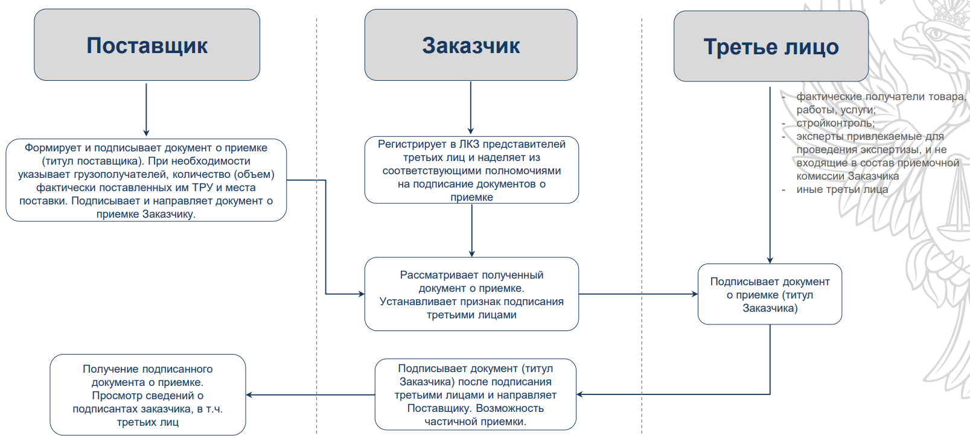
ОЧЕРЕДНОСТЬ ПОДПИСАНИЯ
2024
Спирин Андрей Андреевич

Slide 104
ЭЛЕКТРОННОЕ АКТИРОВАНИЕ
Корректировочный документ
Используется в электронном взаимодействии заказчика и поставщика при осуществлении частичной приемки, при наличии расхождений между фактически поставленными товарами (полученными результатами выполненных работ, оказанных услуг) и фактически принятыми заказчиком.
Используется для уточнения указанных поставщиком данных, ошибок в документах и дополнительных комментариев.
Используется Заказчиком непосредственно для внесения изменений в документы о приемке. При использовании функционала создается новая редакция Титула Заказчика и документов о приемке.
Уведомление об уточнении
Внесение изменений
2024
Спирин Андрей Андреевич

Slide 105
ЭЛЕКТРОННОЕ АКТИРОВАНИЕ
Корректировочный документ
Корректировочный документ – это изменение существенных условий (например, цена, количество, стоимость).
Исправление – изменение не существенных условий (например, адрес грузополучателя).
Внесение исправления
2024
Спирин Андрей Андреевич

Slide 106
ИЗМЕНЕНИЕ ЭЛЕКТРОННОГО АКТА
Корректировочный документ
Формируется:
Поставщиком
Кроме случая Отказа в приемке
Требует подписания Заказчиком
Уведомление об уточнении
Формируется:
Заказчиком
До подписания Акта
2024
Спирин Андрей Андреевич

Slide 107
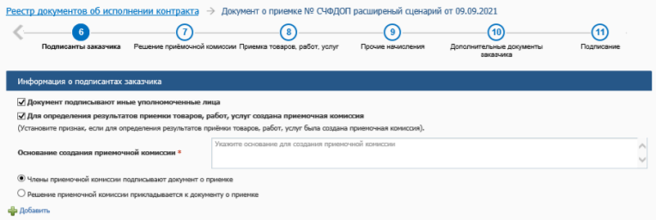
ПРИЕМОЧНАЯ КОМИССИЯ
Основание создания приемочной комиссии – в данном поле необходимо указать реквизиты соответствующего акта заказчика о создании приемочной комиссии.
2024
Спирин Андрей Андреевич

Slide 108
ПОСТАВКА ПО ЗАЯВКАМ
Решение Ярославского УФАС России от 02.03.2022 по делу N 076/06/106-117/2022
Контрактом предусмотрена поставка товара по заявкам заказчика. Отдельные этапы исполнения контракта выделены не были.
Контрактом не зафиксирована обязанность подписания товарных накладных о передаче товара поставщиком.
Посредством дачи разъяснения Заказчик не отрицает возможность подписания товарной накладной, но изменения в контракт внесены не были.
Жалоба не обоснована.
2024
Спирин Андрей Андреевич

Slide 109
ПОСТАВКА ПО ЗАЯВКАМ
Решение Новосибирского УФАС России от 22.08.2022 N 054/06/100-1392/2022
Осуществлена приемка товара не соответствующего требованиям Технического задания.
Претензии поставщику не предъявлены, штрафные санкции не применены.
Действия Заказчика признаны незаконными.
Предусмотрен штраф по ч. 1.4 ст. 7.30 КоАП РФ – 15/50 т. р.
(нарушение порядка осуществления закупки)
Предусмотрен штраф по ч. 1 ст. 7.32 КоАП РФ – 1% от НМЦК не менее 5/50 т.р. (нарушение порядка заключения контракта)
2024
Спирин Андрей Андреевич

Slide 110
СРОК УСТРАНЕНИЯ НЕДОСТАТКОВ
Решение Московского УФАС России от 13.07.2022 по делу N 077/06/106-10561/2022
В случае наличия дефектов ТРУ и(или) документации, Поставщик устраняет из в разумный срок указанный Заказчиком.
В случае отсутствия указания таких сроков, дефекты устраняются в течение 20 р.д. со дня получения уведомления от Заказчика.
2024
Спирин Андрей Андреевич

Slide 111
НА ЧТО ОБРАТИТЬ ВНИМАНИЕ ЗАКАЗЧИКУ
Проверка полей заполненных Поставщиком
(2) Контрагенты
Кто получатель товара (должны быть предусмотрены контрактом)
(3) Товары, работы, услуги
Специализация
Улучшенные характеристики
Изменение НДС
Сведения о маркировке
Сведения о прослеживаемости
(5) Дополнительные документы Поставщика
Лекарства (приказ 870н)
СПТ
и т.п.
!
2024
Спирин Андрей Андреевич

Slide 112
ПРОСЛЕЖИВАЕМОСТЬ ТОВАРА
Закон №371-ФЗ от 09.11.2020
Налогоплательщики совершающие операции с прослеживаемым товаром, обязаны отчитываться;
При реализации прослеживаемых товаров, счета-фактуры выставляются в электронной форме;
НК РФ
2024
Спирин Андрей Андреевич

Slide 113
СТРАНА ПРОИСХОЖДЕНИЯ ТОВАРА
2024
Спирин Андрей Андреевич

Slide 114
ПОДТВЕРЖДЕНИЕ СООТВЕТСТВИЯ
 | В заявке | При поставке
126Н | Декларирование страны
616 | Декларирование номеров реестровых записей в реестрах, информация о количестве баллов | Документы для включения в Реестр
1236 | Указание реестровых номеров
102 | Сертификат о происхождении товара, Акт экспертизы о доле иностранных материалов
617 | Указание номеров реестровых записей в реестрах, информация о количестве баллов | Документы для включения в Реестр
 | В заявке
832 | Декларирование страны и производителя
1289 | Декларирование сведений о документах о соответствии производителя и стадиях технологического процесса; + Сертификат о происхождении ЛИБО Заключение о подтверждении производства
878 | Наличие сведений в Реестре, информация о количестве баллов
РТС-тендер
2024
Спирин Андрей Андреевич

Slide 115
ИСПОЛНЕНИЕ КОНТРАКТА 616
Письмо Минпромторга России от 25.04.2023 N ПГ-12-3968
В заявке УЗ декларирует номер РЗ и баллы (включается в контракт)
При поставке Заказчику передаются документы-основания для включения в Реестр
На момент поставки Заключения должно быть действующее, товар присутствовать в Реестре
Новая запись (заключение) = улучшенные характеристики???
2024
Спирин Андрей Андреевич

Slide 116
ДОПОЛНИТЕЛЬНЫЕ ДОКУМЕНТЫ К АКТУ
Постановление ФАС России от 07.02.2023 по делу N 28/04/7.30-127/2023
Контрактом установлено, что исполнитель предоставляет заказчику первичные бухгалтерские документы и (или) иные документы, подтверждающие выполнение подрядчиком работ или наличие понесенных подрядчиком затрат.
Данное требование является излишним и не предусмотрено Законом о контрактной системе.
Ответственность в соответствии с ч.1.4 ст.7.30 КоАП РФ – 15 т.р. на д.л.
2024
Спирин Андрей Андреевич

Slide 117
ПРОЧИЕ НАЧИСЛЕНИЯ
Только для «Принято без расхождения», «Принято с расхождениями»
Налоги и взносы
Неустойки (штрафы, пени)
Для удержания ОБЯЗАТЕЛЬНО!
Признак «Контрактом предусмотрено удержание суммы неустойки из суммы подлежащей оплате»
Аналогичное условия в Контракте
2024
Спирин Андрей Андреевич

Slide 118
ПРОЧИЕ НАЧИСЛЕНИЯ (НЕУСТОЙКИ)
2024

Slide 119
ПРОЧИЕ НАЧИСЛЕНИЯ (НЕУСТОЙКИ)
2024
Спирин Андрей Андреевич

Slide 120
СПИСАНИЕ НЕУСТОЙКИ
ПП РФ №783 от 04.07.2018 «О списании начисленных неустоек …»
Правила списания неустоек
Уведомление о списании
Письмо Минфина России от 11.05.2022 № 24-06-07/42955
Направлять ли требование перед списанием?
Обязан ли заказчик …?
2024
Спирин Андрей Андреевич

Slide 121
СПИСАНИЕ НЕУСТОЙКИ
ч.9 ст.34 44-ФЗ
«Сторона освобождается от уплаты неустойки (штрафа, пени), если докажет, что неисполнение или ненадлежащее исполнение обязательства, предусмотренного контрактом, произошло вследствие непреодолимой силы или по вине другой стороны.»
Списание осуществляется:
По контрактам исполненным в полном объеме
По контрактам исполненным в полном объеме …
Независящие от сторон обстоятельства
Невозможность исполнения без изменения условий
Введение мобилизации, санкций
2024
Спирин Андрей Андреевич

Slide 122
СПИСАНИЕ НЕУСТОЙКИ
СПИСАТЬ ВОЗМОЖНО НЕУСТОЙКУ …
1
Списывается всё | сумма не превышает 5% от ЦК
Списывает половину | сумма от 5 до 20% от ЦК
Списывается всё | в следствии Коровновируса
Списывается всё, с даты заключения до даты предложения изменения существенных условий | в следствии повышения цен на строительные ресурсы в 21-22 годах
Списывается всё | в следствии мобилизации, санкций, мер ограничительного характера
2
3
4
5
2024
Спирин Андрей Андреевич

Slide 123
СПИСАНИЕ НЕУСТОЙКИ
СПИСАНИЕ НА ОСНОВАНИИ …
документарного подтверждения сумм согласованных с поставщиком
1
Акт приемки или иной документ
Акт приемки или иной документ + информация администратора доходов о зачислении
Акт приемки или иной документ + исполнение в 2020 году + обоснование неисполнения в письменной форме
Изменение контракта с увеличением цены, для строительных контрактов до 31.12.2022
Акт приемки или иной документ + обоснование неисполнения в письменной форме с подтверждающими документами
2
3
4
5
2024
Спирин Андрей Андреевич

Slide 124
СПИСАНИЕ НЕУСТОЙКИ
ДАЛЬНЕЙШИЙ ПРОЦЕСС СПИСАНИЯ
  С даты сверки расчетов с поставщиком, в течение 10 дней оформляется Решение
  Решение оформляется и подписывается Комиссией заказчика
Решение содержит:
Наименование и реквизиты поставщика;
Сведения о неустойках включенных в РК (не оплаченных);
Реквизиты учетных документов;
Дата Решения.
  Списание в течение 5 р.д. с даты Решения
  В течение 3 р.д. с даты списания, отчитываемся администратору доходов
  В течение 20 р.д. с даты списания, уведомляем исполнителя по Форме
2024
Спирин Андрей Андреевич

Slide 125

ДАТЫ В ДОКУМЕНТЕ О ПРИЕМКЕ
Факт передачи ТРУ / Факт выполнения работ
Дата получения товара
РТС-тендер
Спирин Андрей Андреевич

Slide 126
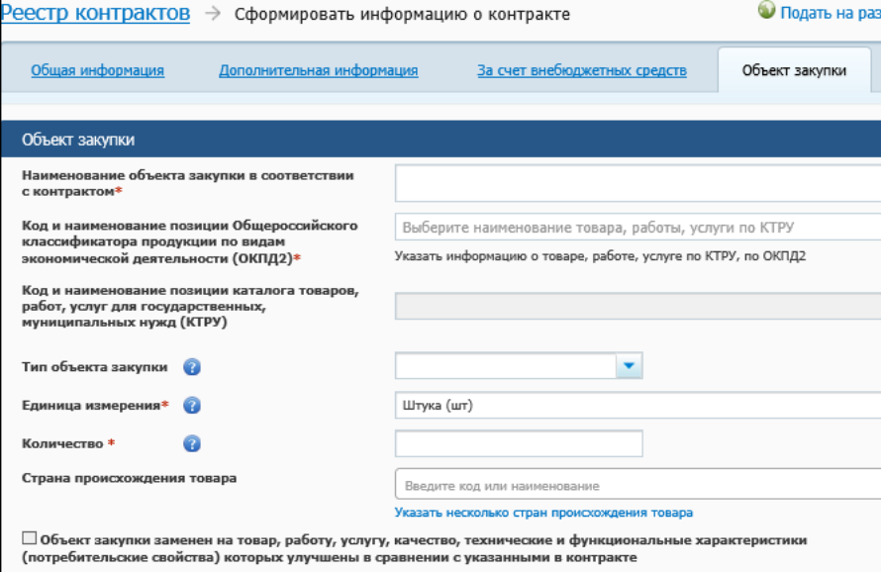
ПРИЕМКА ТОВАРА С УЛУЧШЕННЫМИ ХАРАКТЕРИСТИКАМИ
Изменяемые параметры
Качество
Технические характеристики
Функциональные характеристики
Потребительские свойства
Необходимо
Согласие изменений
Дополнительное соглашение
Сведения в РК
Акт о приемке
2024
Спирин Андрей Андреевич

Slide 127
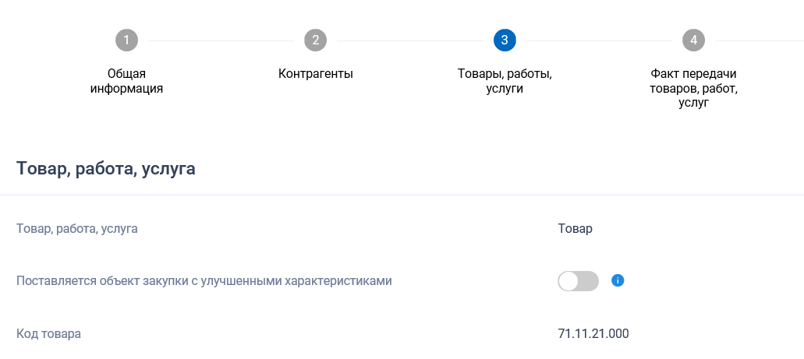
ФОРМИРОВАНИЕ АКТА С УЛУЧШЕННЫМИ ХАРАКТЕРИСТИКАМИ
ПРЕДЛАГАЕТСЯ ПОСТАВЩИКОМ
ОФОРМЛЕНО ЗАКАЗЧИКОМ
Сведения внесены в РК
Акт с улучшенными характеристиками
Признак устанавливается поставщиком в Акте
2024
Спирин Андрей Андреевич

Slide 128
ПРИЕМКА ТОВАРА С УЛУЧШЕННЫМИ ХАРАКТЕРИСТИКАМИ
Письмо Минфина России от 07.11.2014 N 02-02-08/56115 «Об изменении существенных условий контракта на выполнение строительно-монтажных работ»
Заказчик самостоятельно определяет критерии и согласовывает поставщику (подрядчику, исполнителю) изменение предусмотренных контрактом характеристик поставки товара, выполнения работы или оказания услуги.
При этом полагаем, что изменение технических и функциональных характеристик результатов выполнения строительно-монтажных работ возможно исключительно в случае, если оно не влечет изменение предмета контракта (вида работ).
2024
Спирин Андрей Андреевич

Slide 129
«УЛУЧШЕННЫЕ» ХАРАКТЕРИСТИКИ ТОВАРА
Решение Оренбургского УФАС России от 09.11.2022 по делу N 056/06/48-783/2022
Доводы участника о том, что им в составе заявки предложены характеристики товара, являющиеся улучшенными, по мнению Комиссии не могут быть приняты во внимание;
Изменение характеристик допускается по согласованию заказчика с поставщиком только на этапе исполнения контракта ;
Жалоба необоснованна.
2024
Спирин Андрей Андреевич

Slide 130
РАБОТА С РЕЕСТРОМ КОНТРАКТОВ
В РК включается информация:
о приемке ТРУ | в течение дня | пп. А и Б п.15 ПП РФ №60
о приемке вне ЕИС | в течение 1 р.д.
об оплате ТРУ или авансам | в течение 5 р.д.
об изменении и расторжении | в течение 5 р.д.
2024
Спирин Андрей Андреевич

Slide 131
РАБОТА С КОНТРАКТАМИ НЕ РАЗМЕЩАЕМЫМИ В РК
Ст.103
В РК не включается: ЗМО, 23,42,44,46 (с физ. лицами);
Не размещается на официальном сайте инфо из РК: ст.24 (закрытые процедуры) и 3, 7, 20, 21, 24, 26, 30, 40, 41, 45 ,50-52 ,56 ,59 ,61 ,62 ч.1 ст.93.
2024
Спирин Андрей Андреевич

Slide 132
ОБОСНОВАНИЕ В ЗАКУПКАХ У ЕД.ПОСТАВЩИКА
Решение Алтайского республиканского УФАС России от 10.03.2023 N 24
Закупка осуществлялась в соответствии с п.33 ч.1 ст.93 44-ФЗ.
Контракт размещен в ЕИС 23.09.2022, информация об обосновании цены 28.02.2023.
Обоснование цены договора должно быть при заключении договора и информация о цене договора должна размещаться в реестре контрактов ЕИС в сфере закупок одновременно с информацией о договоре.
Предусмотрен штраф в соответствии с ч.2 ст.7.31 КоАП РФ – 20 т.р. на д.л.
2024
Спирин Андрей Андреевич

Slide 133
ЧАСТЫЕ ОШИБКИ
Письмо Минздрава России от 27.12.2022 N 22-0/И/2-22583 <О направлении обзора основных нарушений и недостатков
Приемка и оплата несоответствующего товара
Приемка и оплата не поставленного товара
Изменение условия Контракта без правовых оснований (в т.ч. Страны происхождения)
Неприменение или некорректное применение мер ответственности
Нарушение сроков приемки и оплаты
…
2024
Спирин Андрей Андреевич

Slide 134
СРОКИ ИСПОЛНЕНИЕ КОНТРАКТА И ОТДЕЛЬНЫХ ЭТАПОВ
Решение ФАС России от 07.12.2022 по делу N 22/44/99/250
Согласно Извещению дата начала исполнения контракта - с даты заключения контракта, дата окончания исполнения контракта - 12.11.2024.
Вместе с тем пунктом 4.1, 4.2 Проекта контракта установлен срок сдачи результатов выполненных работ по 30.09.2024 года (включительно), срок действия контракта по 31.12.2024, а в части обязательств, не исполненных к указанной дате (в том числе обязательств по оплате) - до полного исполнения сторонами своих обязательств по контракту.
Заказчиком установлены противоречивые сроки
Предусмотрен штраф в соответствии с ч.1.4 ст.7.30 КоАП РФ – 15 т.р. на д.
2024
Спирин Андрей Андреевич

Slide 135
СИСТЕМАТИЧЕСКИЕ НАРУШЕНИЯ ПРИ ИСПОЛНЕНИИ
Письмо Казначейства России от 26.12.2023 №07-04-05/21-38919 «О направлении недостатков и нарушений»
реквизит нарушения
пп.3 п.1 ст.162 БК РФ п.1-2 ч.1 ст.94 44-ФЗ | Приемка и оплата невыполненных работ
ч.6-7 ст.34 44-ФЗ п.3 ч.1 ст.94 44-ФЗ | Не предъявлены и не начислены неустойки за просрочку исполнения обязательств
ч.1 ст.18 44-ФЗ ч.2-3 ст.22 44-ФЗ п.3.17 Приказа №567 | Для расчета и обоснования использованы КП с указанием несопоставимого срока поставки товара
пп.3 п.1 ст.162 БК РФ ч.1 ст.12 44-ФЗ | В 2020 году принято и оплачено оборудование, не использующееся по назначению и находящееся на хранении
ч.3 ст.94 44-ФЗ | В 2020 – 2022 годах не проведена экспертиза выполненных работ в части соответствия условиям контракта (19 контрактов)
2024
Спирин Андрей Андреевич

Slide 136
«ЗАКУПКА С ПОЛКИ»
ПО 44-ФЗ
Спирин Андрей Андреевич

Slide 137















СПОСОБЫ ЗАКУПОК
ст. 24 44-ФЗ
СПОСОБЫ ЗАКУПОК
Открытые конкурентные способы закупок
1
2
3
Запрос котировок
в электронной форме
Конкурсы
ст. 48 Закона № 44-ФЗ
Аукционы
ст. 49 Закона № 44-ФЗ
Закупки у единственного поставщика
ст. 50 Закона № 44-ФЗ
Заказчик вправе проводить запрос котировок:
Любые ТРУ за исключением случаев, когда заказчик обязан осуществлять закупки путем проведения аукциона
Заказчики, работающие по Закону № 223-ФЗ, указанные в
1) Обязанность: ТРУ, включенные в перечень, установленный Правительством РФ (РП РФ от 21.03.2016 № 471-р), либо в дополнительный перечень, установленный высшим ИОГВ субъекта РФ, за исключением случаев осуществления закупки ТРУ путем проведения ЭЗК либо закупки у ЕдППИ (ч. 6 ст. 24 Закона № 44-ФЗ)
ч. 1 ст. 93 Закона 44-ФЗ +
ст. 15 Закона № 46-ФЗ от 08.03.2022: в период до 31 декабря 2023 года включительно дополнительные случаи закупок у ЕдППИ и порядок осуществления таких закупок вправе устанавливать:
Правительство РФ
Высший ИОГВ субъекта РФ
Информация о контрактах, заключенных по ч. 1 и 2 ст. 15 Закона № 46-ФЗ подлежит включению в реестр контрактов.
Информация и документы, включенные в реестр контрактов по таким контрактам, не размещаются на официальном сайте ЕИС в сфере закупок (ч. 4 с. 15 Закона № 46-ФЗ)
1) НМЦК ≤10 млн руб. + годовой объем ≤20% СГОЗ или 100 млн руб.,
если ГОЗ за прошедший год <500 млн руб. (п. 1 ч. 10 ст. 24 44-ФЗ)
До 31 декабря 2026 года не действуют установленные
ограничения размера ГОЗ (ч. 75 ст. 112 44-ФЗ)
2) Независимо от НМЦК и ГОЗ закупки:
ч. 4 ст. 5 Федерального закона
от 30.12.2008 № 307-ФЗ «Об
аудиторской деятельности», для обязательного аудита отбирают аудиторскую организацию путем проведения ЭК по правилам Закона № 44-ФЗ
товаров для нормального жизнеобеспечения граждан
ТРУ, являющихся предметом контракта, расторгнутого в
одностороннем порядке
заказчиком, осуществляющим деятельность на территории
2) Право: любые ТРУ, за
исключением услуг по
иностранного государства
ЛП для назначения пациенту по решению врачебной комиссии
спортивного инвентаря, оборудования, экипировки для олимпийской, паралимпийской команды России
организации отдыха детей и их оздоровления (ч. 7,8 ст. 24 Закона № 44-ФЗ)
услуг по защите интересов РФ в случае подачи ФЛ и (или) ЮЛ в
судебные органы иностранных государств, международные суды и
арбитражи исков к РФ
изделий народных художественных промыслов
Электронная форма:
жилых помещений для детей-сирот и детей, оставшихся без
- п. 4, п. 5 ч. 1 ст. 93 Закона № 44-ФЗ
(закупки малого объема);
- ч. 12 ст. 93 Закона № 44-ФЗ
попечения родителей, лиц из числа детей-сирот и детей, оставшихся
без попечения родителей
3) Минобрнауки России, образовательные организации высшего
+ электронная форма может быть предусмотрена контрактами, заключ. на основании ст. 15 Закона № 46-ФЗ
образования, научные организации в 2022-2023 вправе независимо
от НМЦК и ГОЗ по перечню, утв. РП РФ от 26.05.2022 № 1316-р.
2024
Спирин Андрей Андреевич

Slide 138
ЗАКУПКИ У ЕД. ПОСТАВЩИКА
П. 4 ч. 1 ст. 93 44-ФЗ
ГОЗ не более 2 млн. р.
Закупки ТРУ на сумму
не более 600 т.р.
Не более 10% от СГОЗ и не более 50 млн. р.
РТС-тендер
П. 5 ч. 1 ст. 93 44-ФЗ
ГОЗ не более 5 млн.р.
Закупки ТРУ для взаимодействия с объектами культурного наследия, детьми-сиротами;
закупки парков, музеев, театров и др. (формулировка указана кратко), на сумму
не более 600 т.р.
Не более 50% от СГОЗ и не более 30 млн. р.
ч.12 НЕ УЧИТВАЕТСЯ в ГОЗ
2024
Спирин Андрей Андреевич

Slide 139
«ЗАКУПКА С ПОЛКИ»
Основания: п.4, п.5
ЦК не более 5 млн.р.
ГОЗ не более 100 млн.р.
Закупка с полки
Закупка у ед. поставщика
РТС-тендер
Сумма согласно ограничению
Любым удобным способом
Основания: п.4, п.5, ЦК не более 5 млн.р.
ГОЗ не более 100 млн.р.
Только на ФЭТП
НЕ УЧИТЫВАЕТСЯ В ГОЗ!
2024
Спирин Андрей Андреевич

Slide 140


«ЗАКУПКА С ПОЛКИ» - ЗМО
Новая редакция пп.4,5 ч.1 ст.93 44-ФЗ:
Возможность проводить закупку в электронной форме
!
!
ч.12 ст.93 44-ФЗ:
порядок проведения закупки по пп.4,5 ч.1 ст.93 44-ФЗ в электронной форме
! товары, работы, услуги
Заключение контракта с единственным ППИ по пп.4, 5 ч.1 ст.93
! Товары *
цена контракта:
п.4 ч.1 ст.93: ≤ 600 тыс.руб.
п.5 ч.1 ст.93: ≤ 600 тыс.руб.
РТС-тендер
цена контракта:
п.4 ч.1 ст.93: ≤ 5 млн. руб.
п.5 ч.1 ст.93: ≤ 5 млн. руб.
ГОЗ разделены!
в бумажной форме
ч/з электронный магазин
(РТС-маркет, «Березка»; регион. или мун. магазин, если создан)
с использованием электронной площадки
извещение формируется и размещается в ЕИС
! право заказчика
2024
Спирин Андрей Андреевич

Slide 141
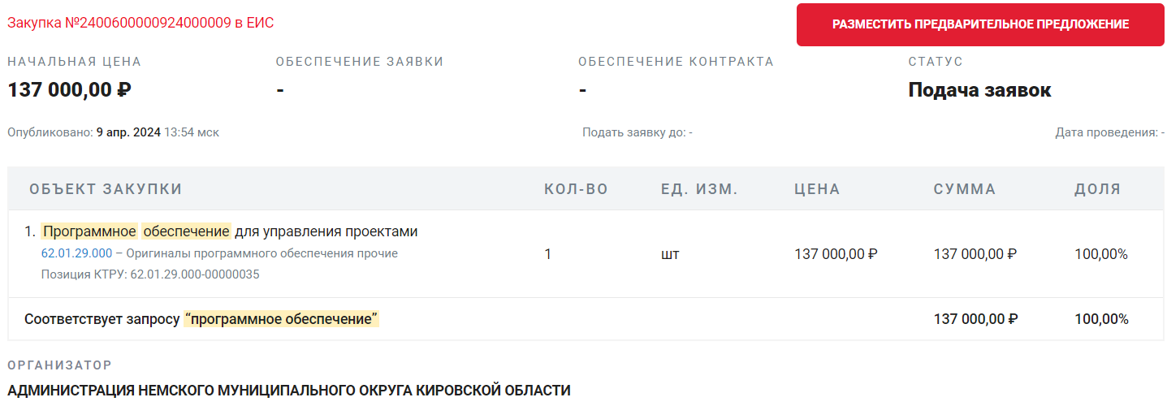
«ЗАКУПКА С ПОЛКИ». ТОЛЬКО ТОВАР?
ПРАВО НА ИСПОЛЬЗОВАНИЕ ПО для ЭВМ и баз данных
Обновление
Дополнительный функционал
2024
Спирин Андрей Андреевич

Slide 142
«ЗАКУПКА С ПОЛКИ». ТОЛЬКО ТОВАР?
2024
Спирин Андрей Андреевич

Slide 143
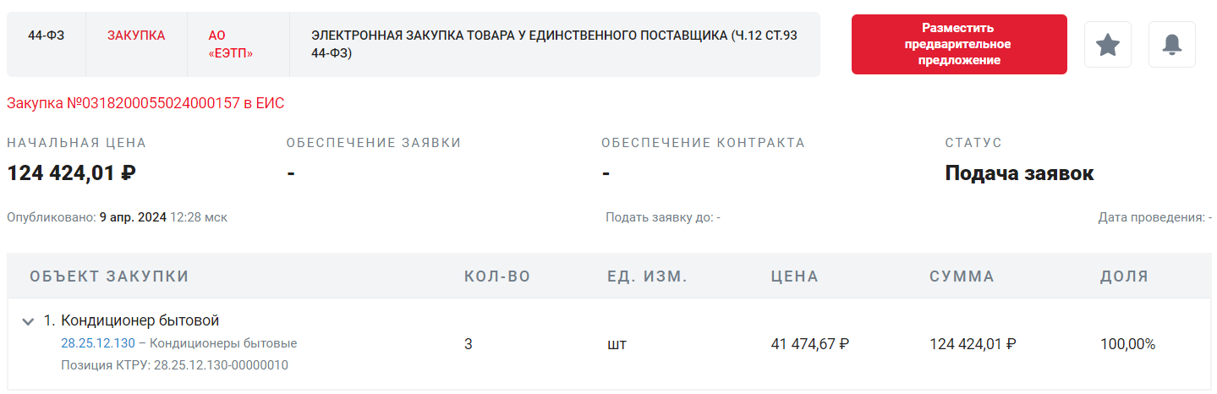
«ЗАКУПКА С ПОЛКИ». ТОЛЬКО ТОВАР?
Поставка включает:
Доставка
Разгрузочно-погрузочные работы
Монтаж (подключение)
Ввод в эксплуатацию
Передача документов
2024
Спирин Андрей Андреевич

Slide 144
ОСОБЕННОСТИ
Закупаем только ТОВАР – помним про КТРУ
Отдельный ТОВАР – отдельная позиция КТРУ – отдельная ЗАКУПКА
«Электронный» способ закупки
Предложения рассматриваются по цене за ед. обозначенного товара
Только ФЭТП – только ЕИС – только ЕРУЗ
*
РТС-тендер
*исключение - предоставление программного обеспечения
2024
Спирин Андрей Андреевич

Slide 145
ПОЗИЦИЯ КТРУ «ПУСТАЯ»
Решение Ульяновского УФАС России от 01.03.2024 по делу N 073/06/106-118/2024
Заказчиком размещена закупка товара, в соответствии с ч.12 ст.93 44-ФЗ.
Указанный товар включен в КТРУ 26.60.13.190-00000104, при этом не содержит характеристик
Формирование извещения об осуществлении закупки на основании ч.12 ст.93 Закона, с использованием КТРУ, которое не содержит описание товара, является нарушением.
Аналогичная позиция отражена в Письме Минфина России от 10.08.2023 №24-03-06/75075
2024
Спирин Андрей Андреевич

Slide 146
ИЗВЕЩЕНИЕ О «ЗАКУПКЕ С ПОЛКИ»
ИКЗ
Способ определения
Контракты заказчика
ЭТП
ТЗ
Начальная цена единицы Товара
Количество товара
Адрес поставки
Срок поставки
Требования согласно ст.31
НМЦК, аванс, ОИК/ОГО
ПРОЕКТ КОНТРАКТА
ОБОСНОВАНИЕ ЦЕНЫ
2024
Спирин Андрей Андреевич

Slide 147
ПРЕДЛОЖЕНИЕ ПОТЕНЦИАЛЬНОГО КОНТРАГЕНТА
Срок действия предложения
Подтверждение соответствия требованиям п.1 ч.1 ст.31
Декларация о соответствии Единым требованиям
Реквизиты
Описание Товара
Страна происхождения
Документы подтверждающие СПТ
Количество располагаемого товара
Предлагаемая цена
Предлагаемые сроки поставки
Адресная принадлежность предложения
2024
Спирин Андрей Андреевич

Slide 148
ПОРЯДОК ПРОВЕДЕНИЯ
Планирование
  Относится к особым закупкам
Подготовка извещения
  Цена
  Требования
  Сравнение ПП на ЭТП
Подбор ПП
Рассмотрение ПП
Заключение контракта
  Работа с РК
Потенциальный поставщик формирует ПП
ПП аккумулируются в ЕИС
РТС-тендер
в течение 1 часа
в течение 1 р.д.
аналогично ЗК
2024
Спирин Андрей Андреевич

Slide 149
ПОДБОР ПП ОПЕРАТОРОМ
Оператор подбирает ПП:
если ПП = 0 – закупка не состоялась, оператор направляет уведомление
если ПП = 1 или более – Заказчику направляются 5 минимальных предложений
РАССМОТРЕНИЕ ПРЕДЛОЖЕНИЙ ЗАКАЗЧИКОМ
Заказчик рассматривает ПП и публикует ППИ
ПЛАТА С КОНТРАГЕНТА
Аналогично «обычным» закупкам по 44-ФЗ
2024
Спирин Андрей Андреевич

Slide 150
ОСОБЕННОСТИ ПОДБОРА
Обязательные характеристики
Обязательные характеристики
Извещение
Необязательные характеристики
РТС-тендер
Обязательные характеристики
Обязательные характеристики
Предварительное предложение
Необязательные характеристики
2024
Спирин Андрей Андреевич

Slide 151
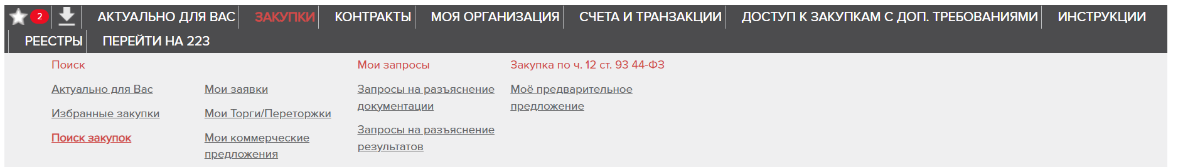
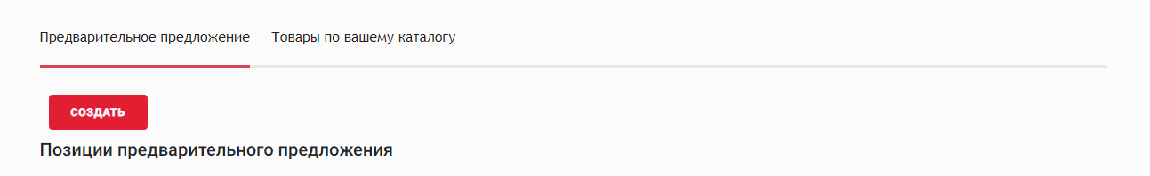
СОЗДАНИЕ ПП
2024
Спирин Андрей Андреевич

Slide 152
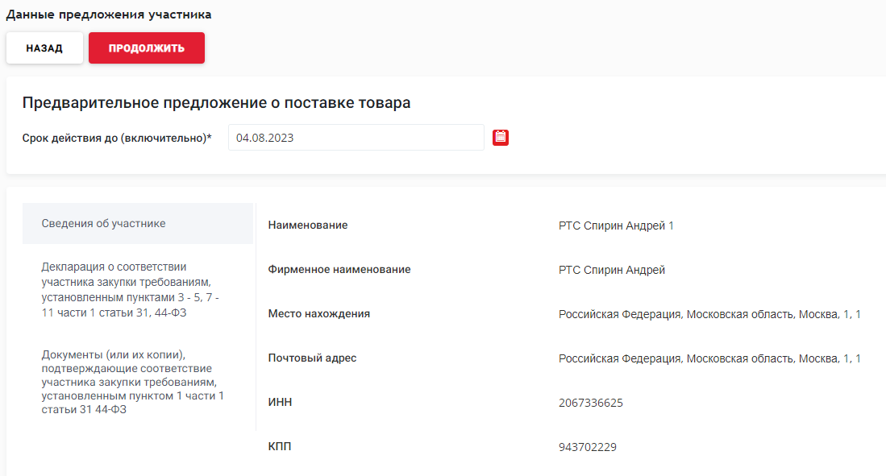
СОЗДАНИЕ ПП
2024
Спирин Андрей Андреевич

Slide 153
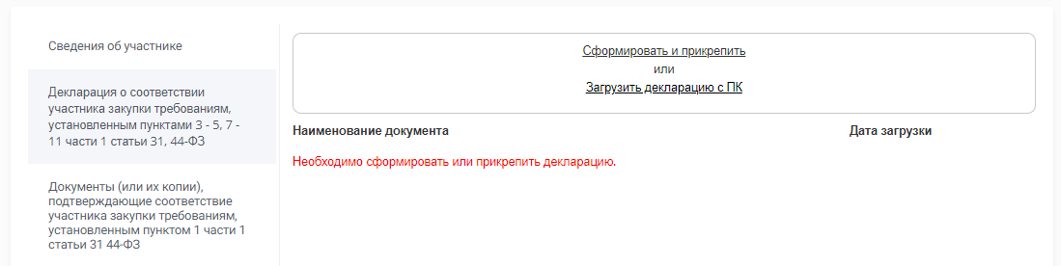
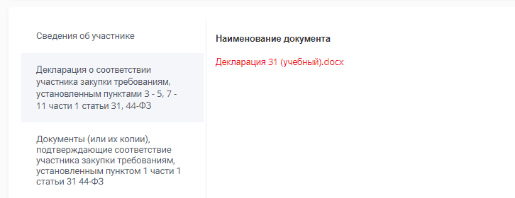
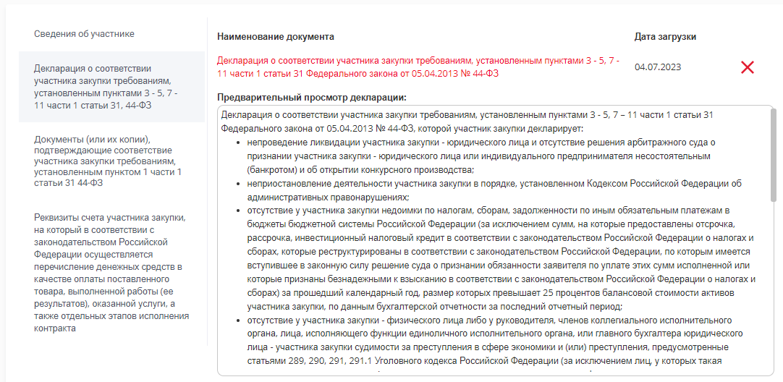
СОЗДАНИЕ ПП
2024
Спирин Андрей Андреевич

Slide 154
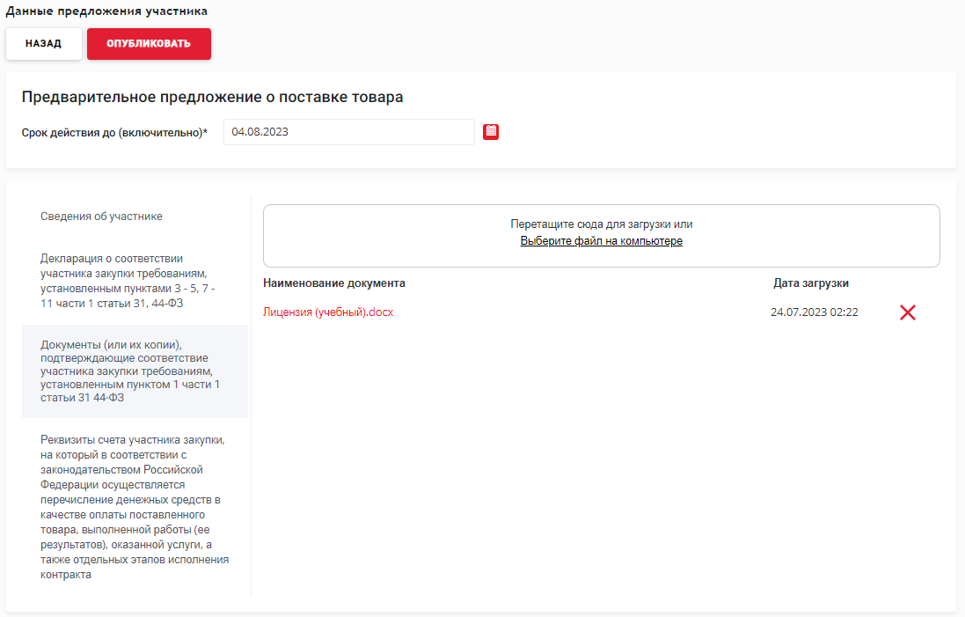
СОЗДАНИЕ ПП
2024
Спирин Андрей Андреевич

Slide 155
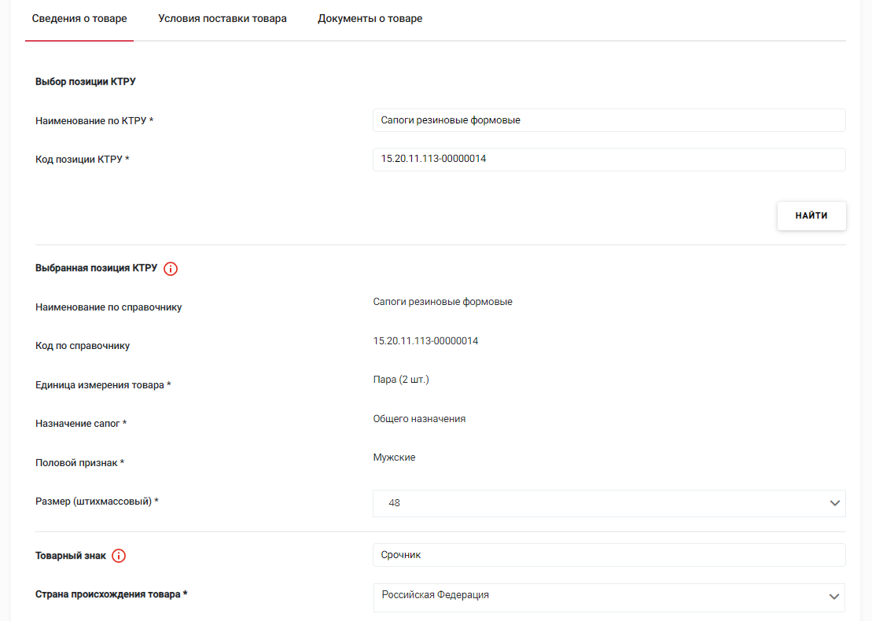
СОЗДАНИЕ ПП
2024
Спирин Андрей Андреевич

Slide 156
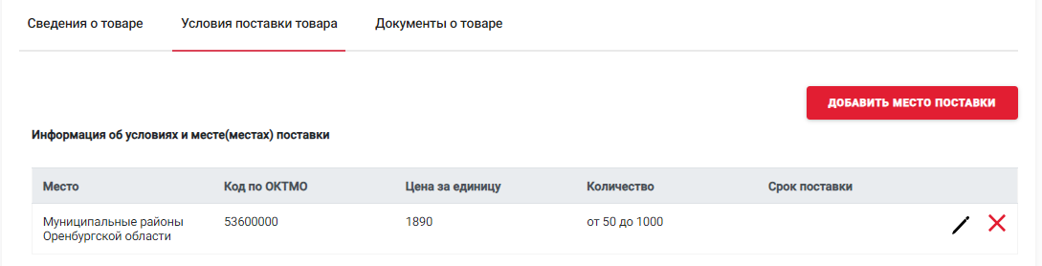
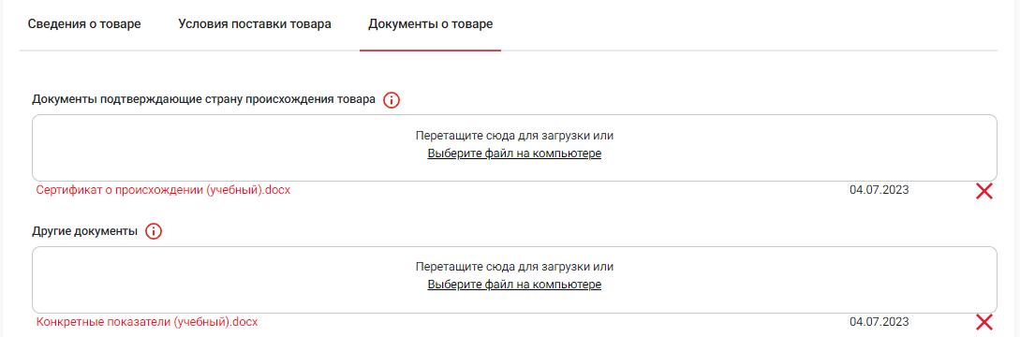
СОЗДАНИЕ ПП
2024
Спирин Андрей Андреевич

Slide 157
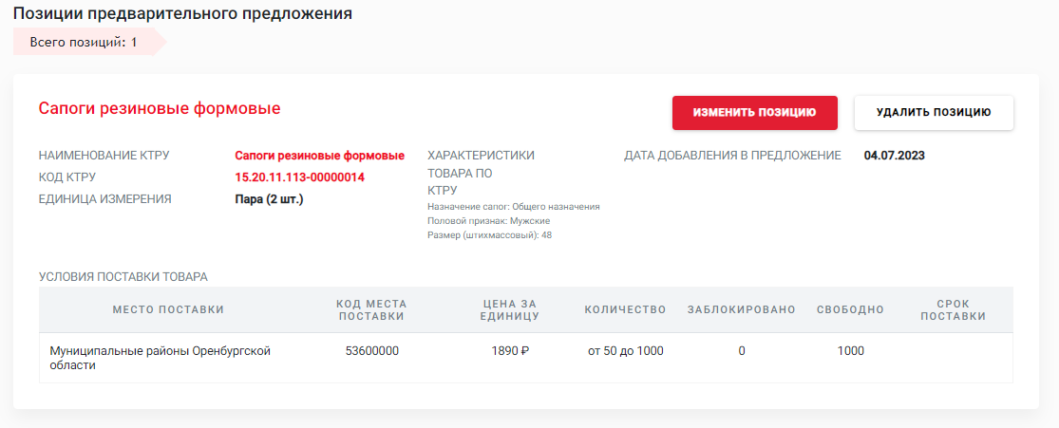
СОЗДАНИЕ ПП
2024
Спирин Андрей Андреевич

Slide 158
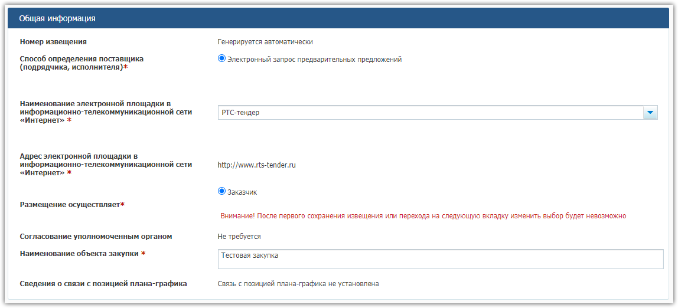
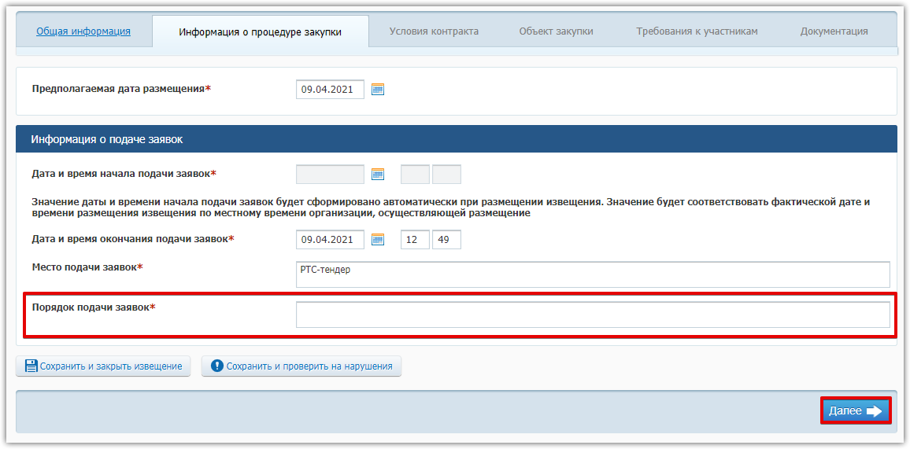
СОЗДАНИЕ ИЗВЕЩЕНИЯ
2024
Спирин Андрей Андреевич

Slide 159



СОЗДАНИЕ ИЗВЕЩЕНИЯ
2024
Спирин Андрей Андреевич

Slide 160

СОЗДАНИЕ ИЗВЕЩЕНИЯ
2024
Спирин Андрей Андреевич

Slide 161


СОЗДАНИЕ ИЗВЕЩЕНИЯ
2024

Slide 162
ИЗВЕЩЕНИЕ О «ЗАКУПКЕ С ПОЛКИ»
ИКЗ
Способ определения
Контракты заказчика
ЭТП
ТЗ
Начальная цена единицы Товара
Количество товара
Адрес поставки
Срок поставки
Требования согласно ст.31
НМЦК, аванс, ОИК/ОГО
ПРОЕКТ КОНТРАКТА
ОБОСНОВАНИЕ ЦЕНЫ
2024
Спирин Андрей Андреевич

Slide 163

ДЕЙСТВИЯ С ИЗВЕЩЕНИЕМ
ИЗМЕНЕНИЕ – не допускается
ИСКЛЮЧЕНИЕ!!!
2024
Спирин Андрей Андреевич

Slide 164
ПОДБОР ПП
ПП учитывается Оператором
ПП | сравнение | Извещение
Материал ПВХ | соответствует | Материал ПВХ
12 см | соответствует | До 15 см
Лазерный | соответствует | Струйный или лазерный
Цвет серый | ограничений нет | -
Место поставки
Свободное количество
Цена
Характеристики
Номер позиции КТРУ
РТС-тендер
ПП не учитывается Оператором
ПП | сравнение | Извещение
Материал ПНД | не соответствует | Материал ПВХ
17 см | не соответствует | До 15 см
Матричный | не соответствует | Струйный или лазерный
- | нет сравнения | Цвет серый
2024
Спирин Андрей Андреевич

Slide 165

ПОДВЕДЕНИЕ ИТОГОВ ЗАКУПКИ
2024
Спирин Андрей Андреевич

Slide 166


ОБЯЗАННОСТЬ ЗАКЛЮЧЕНИЯ
КОНТРАКТ
ЗАКЛЮЧАЕТСЯ С:
ОБЯЗАНЫ ПОДПИСАТЬ
КОНТРАКТ!!!
обязаны заключить контракт, после предоставления УЗ, ОИК в соответствии с требованиями 44-ФЗ (если требование ОИК установлено в извещении) + предоставления антидемпинговых мер (аукцион, конкурс) по ст. 37 44-ФЗ
УЗ, заявки которых не отозваны, обязаны подписать контракт в порядке, установленном ст. 51 44-ФЗ
ч.1 ст. 51 44-ФЗ
1
С победителем определения ППИ
ч. 1 ст. 51 44-ФЗ
УЗ в соответствии с ч. 6 ст. 51 44-ФЗ признан уклонившимся от заключения контракта (не выполнил требования 44-ФЗ при заключении контракта)
п. 1 ч. 7 ст. 51 44-ФЗ
УЗ в соответствии с ч. 6 ст. 51 44-ФЗ признан уклонившимся от заключения контракта (не выполнил требования 44- ФЗ при заключении контракта)
ч. 7 ст. 51 44-ФЗ
Заказчик отказался от заключения контракта в
соответствии с ч. 9 и 10 ст. 31 44-ФЗ
п. 2 ч. 7 ст. 51 44-ФЗ
РТС-тендер
2
С иным УЗ
ч. 1 ст. 51 44-ФЗ
С УЗ, не отозвавшим свою заявку
ч. 1 ст. 51 44-ФЗ
С единственным ППИ п. 25 ч. 1 ст. 93 44-ФЗ
Это ППИ, который подал единственную заявку, соответствующую требованиям
единственный участник, если он и его заявка соответствуют требованиям
2024
Спирин Андрей Андреевич

Slide 167




ЗАКЛЮЧЕНИЕ КОНТРАКТА
1 р.д. – для ЭЗК
1 р.д. – для ЭЗК
max 2 р.д.
Размещение в ЕИС
Размещение заказчиком проекта контракта
Подписание победителем проекта контракта
Подписание контракта заказчиком
Протокола подведения итогов определения поставщика (подрядчика, исполнителя) (эл. конкурсы, эл. аукцион, эл. запрос котировок)
ч.1 ст. 51 44-ФЗ
Заказчик формирует с использованием ЕИС и размещает в ЕИС (без размещения на официальном сайте) и на ЭП (с использованием ЕИС) без своей подписи проект контракта.
Проект контракта должен содержать условия, предусмотренные ч. 2 ст. 51 44-ФЗ
подписывает УЭП лица, имеющего право действовать от имени УЗ, проект контракта и одновременно размещает на ЭП и в ЕИС (с использованием ЭП, без размещения на официальном сайте) подписанный проект контракта, а также документ, подтверждающий предоставление ОИК, включая требования по ст. 37 44-ФЗ;
вносит на счет, на котором учитываются операции со средствами, поступающими заказчику, денежные средства в размере платы, подлежащей внесению за заключение контракта, предложенной таким УЗ (если по результатам определения ППИ определен размер платы, подлежащей внесению УЗ за заключение контракта)
Вместе с контрактом предоставляет:
ОИК, если требование установлено (ОИК - внесение денежных средств на указанный заказчиком счет или независимая гарантия (должна быть включена в реестр независимых гарантий), не может отказаться от подписания контракта (если не подписывает проект контракта или не создаёт ПрР – признание уклонившимся!)
ИЛИ
Формирует протокол разногласий
ИЛИ
Формирует, подписывает УЭП лица, имеющего право действовать от имени УЗ, и размещает на ЭП отказ от заключения контракта в случае, предусмотренном п. 1 ч. 17.2 ст. 95 44-ФЗ (в случае расторжения контракта, заключенного по результатам проведения электронной процедуры, закрытой электронной процедуры).
Размещает в ЕИС и на ЭП (с использованием ЕИС) подписанный УЭП лица, имеющего право действовать от имени заказчика, контракт;
Вместе с контрактом предоставляет:
предоставление победителем ОИК (если установлено требование, денежные средства – поступление на счёт заказчика; предоставление независимой гарантии заказчику, размещенной в Реестре независимых гарантий);
подтверждение соответствия победителя требованиям ст. 37 44-ФЗ (антидемпинговые меры)
Если не предоставил ОИК – признание уклонившимся!
формирует с использованием ЕИС и подписывает УЭП лица, имеющего право действовать от имени заказчика, и размещает в ЕИС и на ЭП (с использованием ЕИС) протокол об уклонении УЗ от заключения контракта (дата подписания протокола, идентиф. № заявки УЗ, требования, не выполненные УЗ);
В день размещения протокола в ЕИС формирует и обращение о включении информации об УЗ в РНП.
Контракт считается заключенным в день размещения контракта, подписанного УЭП лица, имеющего право действовать от имени заказчика, в ЕИС.
В случаях, предусмотренных ч. 5 ст. 103 44-ФЗ, такой подписанный контракт не размещается на официальном сайте.
ч. 5 ст. 51 44-ФЗ
По результатам электронной процедуры контракт заключается с победителем закупки, а в случаях, предусмотренных 44-ФЗ, с иным УЗ не ранее чем через 10 дней (если 44- ФЗ) с даты размещения в ЕИС протокола подведения итогов определения ППИ, протокола, предусм. пп. «а» п. 2 ч. 6 ст. 51 (протокол об уклонении УЗ от заключения контракта), после предоставления УЗ, с которым заключается контракт, ОИК (если было установлено требование)
Контракт заключается не ранее, чем через:
10 д. – ЭК, ЭА;
2 р.д. – ЭЗК
ч. 1 ст. 51 44-ФЗ
ч. 1 ст. 51 44-ФЗ
ч. 2 ст. 51 44-ФЗ
ч. 3 ст. 51 44-ФЗ
ч. 6 ст. 51 44-ФЗ
2024
ст. 51 44-ФЗ

Slide 168
ПРИМЕНЕНИЕ ЭЛЕКТРОННОГО АКТИРОВАНИЯ
Электронные способы закупок:
Аукцион
Конкурс
Запрос котировок
Закупка в соответствии с ч.12 ст.93 44-ФЗ
Конкурентные способы закупок
Спирин Андрей Андреевич

Slide 169
НЕЛЬЗЯ ЗАБЫВАТЬ
Требуется соответствие Единым требованиям
Отсутствие в РНП (п.п. Б п.1 ПП РФ № 2571)
Национальный режим
Дополнительные требования?
Не предоставляются преимущества ПУИС, ОИ, СМП (кроме субподряда)
2024
Спирин Андрей Андреевич

Slide 170
НАЦИОНАЛЬНЫЙ РЕЖИМ + ч.12 ст.93
Формат применения
ЗАПРЕТ
Поставка иностранного программного обеспечения, аналоги которого есть в реестре российских программ (ПП РФ №1236 от 16.11.2015);
Промтовары, работы и услуги для обороны и безопасности гос-ва (ПП РФ № 616 от 30.04.2020);
ОГРАНИЧЕНИЕ
Медицинских изделий, включая хирургическое оборудование, ортопедические приспособления и другие товары (ПП РФ №102 от 05.02.2015);
Лекарственных средств, включенных в перечень жизненно необходимых и важнейших лекарственных препаратов (ПП РФ №1289 от 30.11.2015);
Отдельные виды радиоэлектронной продукции. (ПП № 878 от 10.07.2019).
Промтовары (ПП РФ № 617 от 30.04.2020);
Пищевые продукты (ПП №832 от 22.08.2016);
РТС-тендер
2024
Спирин Андрей Андреевич

Slide 171



ДОПОЛНИТЕЛЬНЫЕ ТРЕБОВАНИЯ ПП РФ №2571
УСТАНОВЛЕНЫ
РТС-тендер
ссылка на закупку
2024
Спирин Андрей Андреевич

Slide 172


ДОПОЛНИТЕЛЬНЫЕ ТРЕБОВАНИЯ ПП РФ №2571
НЕ УСТАНОВЛЕНЫ
РТС-тендер
ссылка на закупку
2024
Спирин Андрей Андреевич

Slide 173


ДОПОЛНИТЕЛЬНЫЕ ТРЕБОВАНИЯ ПП РФ №2571
САМЫЙ ЧАСТЫЙ ПОДХОД
РТС-тендер
ссылка на закупку
2024
Спирин Андрей Андреевич

Slide 174
ПОЗИЦИЯ КТРУ «ПУСТАЯ»
Решение Белгородского УФАС России от 13.03.2024 N ОС/934/24 по делу N 031/06/106-114/2024
При осуществлении закупки в соответствии с ч.12 ст.93 44-ФЗ, заказчик отклонил заявку заявителя на основании предоставления недостоверных данных.
При рассмотрении дела стало известно, что поставщик отказался направить в адрес заказчика информацию о качестве и материале диванов, которые он планирует поставить
Жалоба обоснованна
Законом не предусмотрено, что участник закупки на стадии подачи заявок на участие в закупке обязан предоставить заказчику какую-либо иную информацию о товаре, кроме той, которую он указывает в своей заявке.
2024
Спирин Андрей Андреевич

Slide 175









ОБУЧЕНИЕ ПО ЗАКУПКАМ:
44-ФЗ, 223-ФЗ, КОММЕРЧЕСКИЕ ЗАКУПКИ
Очные семинары, вебинары и курсы по актуальным вопросам организации закупочной деятельности.
Спирин Андрей Андреевич
Эксперт Департамента обучения
+7 (495) 419-17-25
Доб. 28568
a.spirin@rts-tender.ru
Оставайтесь с нами на связи!

